Slide 1
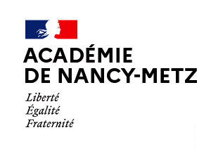
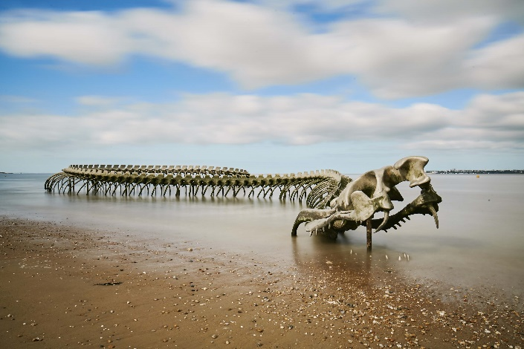
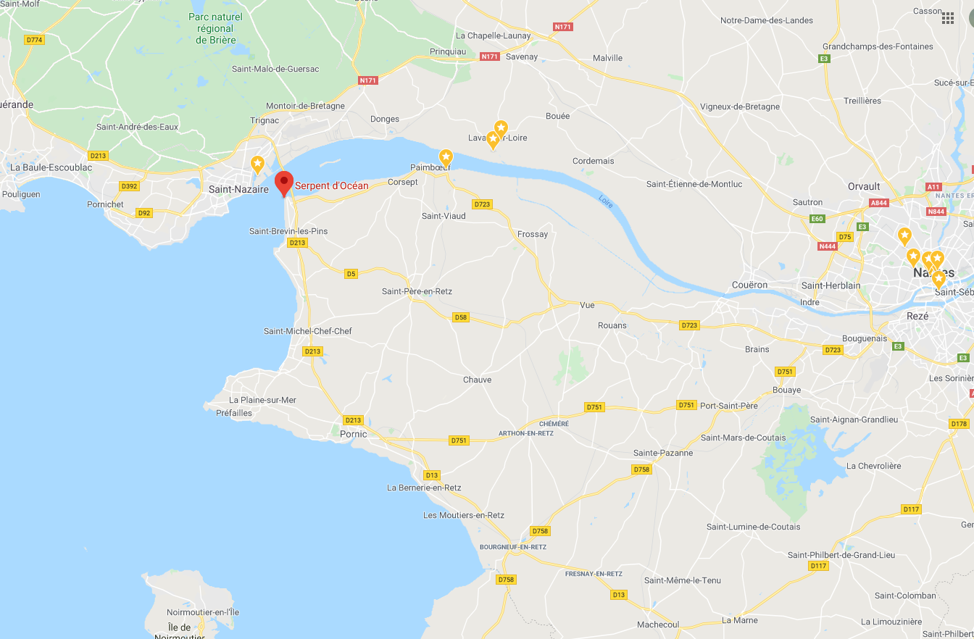
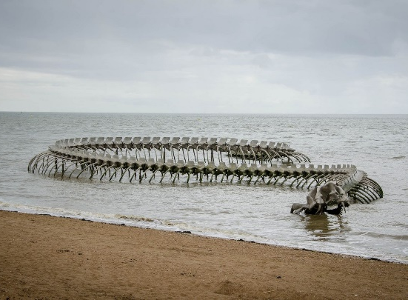
Diaporama réalisé à partir des ressources transmises par rozenn.lequellec@lvan.fr
Document pédagogique à destination des enseignants :
https://fr.calameo.com/read/00010686693fca240bc19
Ressources
Baccalauréat Spécialité
ARTS PLASTIQUES
Huang
Yong Ping
(1954-2019), Serpent d’océan, fonte d’aluminium, 2012, sculpture monumentale, L. 128 m, H. 3 m, création pérenne dans le cadre du Parcours Estuaire. Saint-Brevin-les-Pins, Pointe de Mindin, Loire-Atlantique.
Du projet à la réalisation d’une œuvre monumentale
NANTES

Slide 2
L’artiste : Huang (son nom) Yong Ping (1954-2019)
Naît à Xiamen
Chine (côte sud-est)
Participe à l'exposition Les Magiciens de la Terre à Paris.
Il reste en France pour vivre et travailler, alerté par le massacre de Tian’anmen et l’impossible expression artistique contemporaine perçue comme dissidente.
Première version du serpent, Goldman Gallery, New York
Meurt à Yvry-Sur-Seine, en France, à l'âge de 65 ans
Exposition Les Mues à la HAB Galerie, Nantes
1982
1999
Années 2000
2012
2016
1954
1989
2009
2014
2019
Représente la France à la 48ème Biennale de Venise aux côtés de Jean-Pierre Bertrand.
Empires projet pour la Monumenta,
au Grand Palais, Paris
Diplômé de l'Académie des Beaux-Arts de Hangzou.
S'impose très vite comme une figure de l'avant-garde chinoise
Plusieurs expositions importantes en France et dans le monde
Création d'œuvres monumentales
Création du Serpent d’Océan à St Brévin dans le cadre du parcours Estuaire APT7 (7e Asia Pacific Triennale of Contemporary Art)
Queensland Gallery of Modern Art, Brisbane, Australie
Ses thème de travail sont les migrations des cultures, des peuples, les grands mythes universels de l’humanité, occidentaux et orientaux.
C’est un artiste engagé : engagement artistique et politique.
Il s’intéresse aussi aux grandes questions environnementales.
Sa vision de l’Homme repose sur 2 pôles opposés : une puissance créative fantastique mais aussi une puissance autodestructive. Cette opposition est présente dans ses œuvres.
Oriental vivant en occident, il affirme dans son statut d’habitant du monde une recherche permanente de l’altérité.
Questionnements artistiques transversaux (Programme de Première et de Terminale)
L’artiste et la société : faire œuvre face à l’histoire et à la politique
Engagement artistique spontané ou documenté dans les débats du monde
Recours aux documents, aux archives et aux traces
L’art et le travail de mémoire, le témoignage d’événements du passé et du présent
Mondialisation de la création artistique : métissages ou relativité des cultures du monde
Créer dans l’itinérance du voyage personnel, d’une carrière artistique, d’un exil
Relier les dimensions locales et mondiales des ressources, des pratiques, des cultures
Hybridation des cultures dans leur diversité artistique, historique et géographique

Slide 3
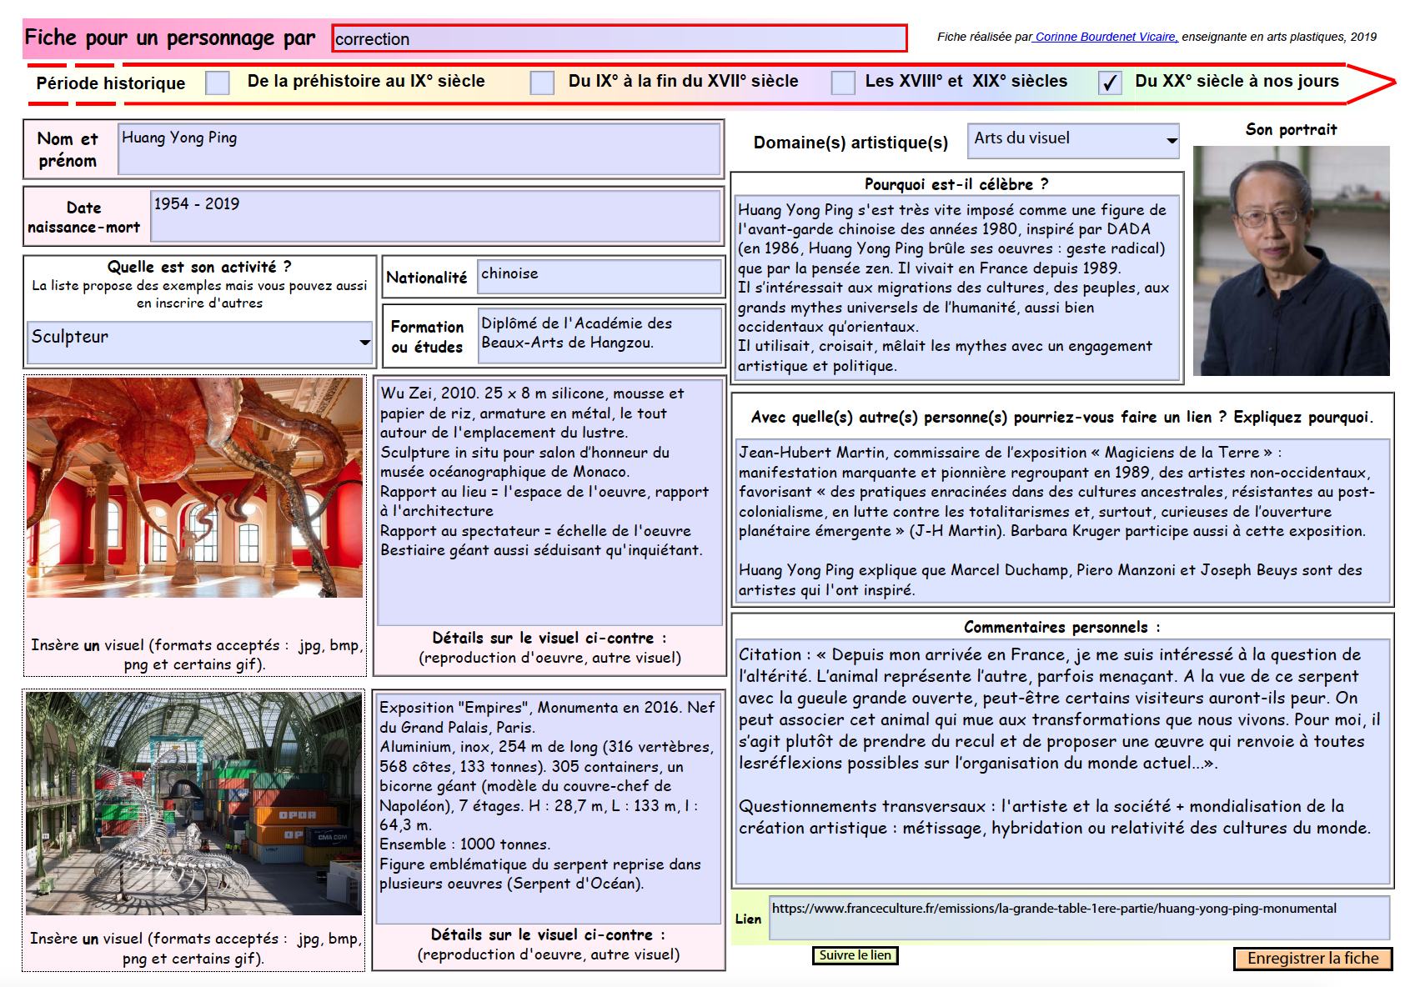
Fiche téléchargeable en pdf sûr https://www.profartspla.info/images/lycee/2021/fiches/bio_HYP.pdf

Slide 4
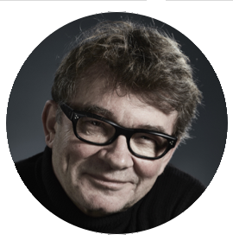
Le projet : Parcours estuaire
Jean Blaise, commissaire de la manifestation
Né en 1951 à Alger
Initiateur des Allumées en 1990 et du Lieu Unique en 2000.
En 2002, il est directeur artistique de la première Nuit blanche à Paris. En 2007, il organise l'évènement culturel Estuaire 2007.
Depuis 2012, il dirige Le Voyage à Nantes.
Interview recueillie par Benjamin Bellet (22 septembre 2014)
Sources : http://www.atout-france.fr/sites/default/files/imce/jean_blaise.pdf
« On ne parle pas d’art uniquement. On peut dire…la création contemporaine va animer, révéler un monument, un paysage… au premier sens du mot… et l’interpréter. Les vertus de la création contemporaine, qui tiennent compte du lieu, de son histoire, sont celles qui sont le mieux documenté. Interpréter, rendre vivant, réveiller, redonner un point de vue sur des sites. Ce que l’on retrouve sur le Voyage à Nantes. Découvrir une ville en activant des points de vue, des focus sur des choses à voir, en se mettant dans la posture de quelqu’un qui découvre ».
L’œuvre et le lieu : questionnement sur la présentation, la monstration et la diffusion de l’œuvre, les lieux, les espaces, les contextes
« Aller dans l’espace public, cela pose des questions politiques. Dans les centres culturels ou centres d’art, on est sanctuarisé. Tout peut s’y passer. Le scandale n’existe plus. Dans l’espace public, on crée du trouble. Il faut des volontés fortes et des protections politiques ».

Slide 5
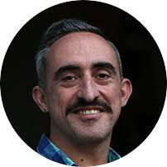
Le projet : Parcours estuaire
David Moinard, programmateur d’Estuaire 3ème édition,
« le Paysage, l’Art et le Fleuve », un parcours artistique à Nantes du 15 juin au 19 août 2012.
CONSEIL ET DIRECTION ARTISTIQUE
Mai 2016 : Conseiller artistique pour l’édition d’un livre de Huang Yong Ping aux éditions Dilecta à l’occasion de Monumenta, Grand Palais, Paris
COMMISSARIAT D’EXPOSITION
Juin-Novembre 2014
Commissaire de l’exposition Les Mues, exposition personnelle de l’artiste Huang Yong Ping, HAB Galerie, Nantes. 80 000 visiteurs
LE VOYAGE À NANTES 2011 > 2016
RESPONSABLE DE LA PROGRAMMATION ARTISTIQUE
2014 > Programmation des artistes Huang Yong Ping, Elsa Tomkowiak, Vincent Mauger, Antonin Faurel et Vivien Lejeune Durin, Sarah Fauguet et David Cousinard
ESTUAIRE 2007 / 2009 / 2012
RESPONSABLE DE LA PROGRAMMATION ARTISTIQUE
2012 > Programmation des artistes Sarah Sze, Huang Yong Ping, Claude Lévêque.

Slide 6
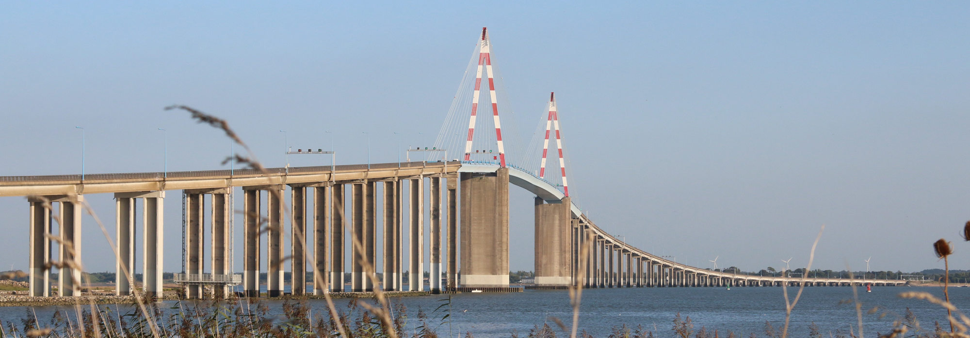
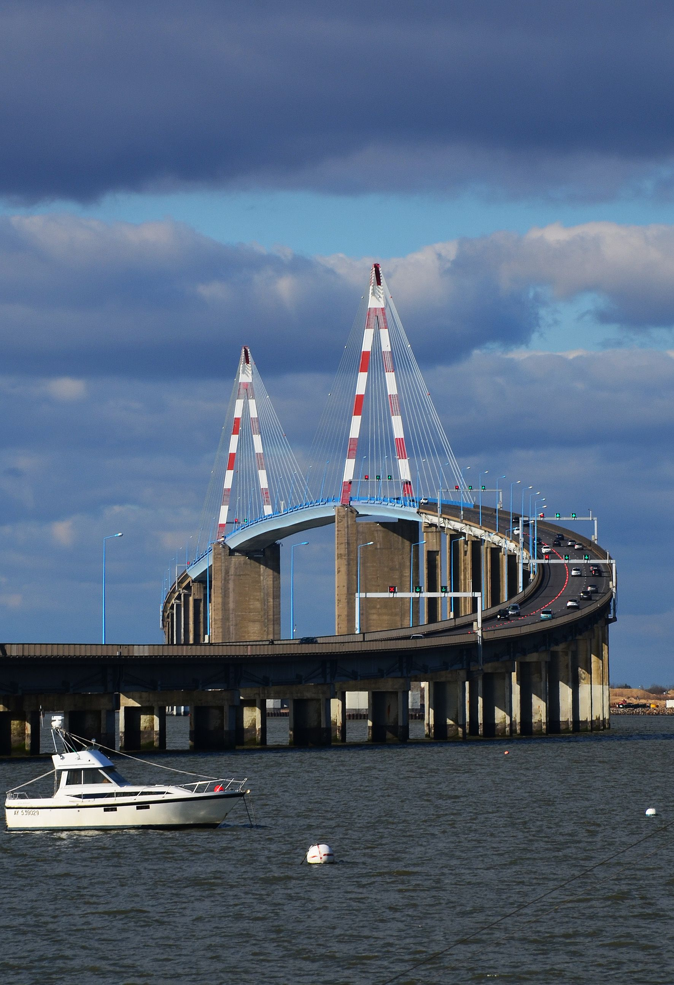
Le projet : Parcours estuaire
Recherche du lien entre l’art, le paysage et la vie.
29 œuvres le long du parcours à visiter, à pieds ou en vélo, certaines ont une durabilité plus longue que d’autres.
Projet Estuaire : ambitieux projet artistique avec pour but de réaliser des œuvres in situ, c’est-à-dire en situation et en résonnance avec l’espace, le lieu, le territoire, pour proposer un parcours de 60 km de Nantes à Saint-Nazaire.
Lancement du projet en 2007 : David Moinard choisit les artistes pour ce projet.
Ils repèrent ensemble des sites qui parlent de la complexité de ce territoire (le premier site choisi a finalement été abandonné).
L’estuaire de la Loire est un territoire qui rassemble différents paysages : urbains, naturels, portuaires, campagnards, industriels…
Ce sont les sites qui conditionnent le choix des artistes, conviés sur place et ce que doit devenir le projet.
Les artistes découvrent le site, sans aucune contrainte, le site leur est offert et partir de lui, ils doivent penser un projet idéal. Ensuite, c’est à l’équipe du projet Estuaire de travailler sur la faisabilité du projet (technique, budgétaire, administrative, …).
Une fois les contraintes ciblées, le projet se fait par aller-retour permanents entre l’artiste et l’équipe du projet Estuaire.
La contrainte ne doit pas être subit mais devient une affirmation de la justesse de l’œuvre.
Interdisciplinarité artistique : Liens entre arts plastiques et architecture, paysage, Environnement et usages de l’œuvre
approches sensibles, impliquant les questions de l’échelle, du volume, de l’espace selon la destination d’un projet ou d’une réalisation…

Slide 7
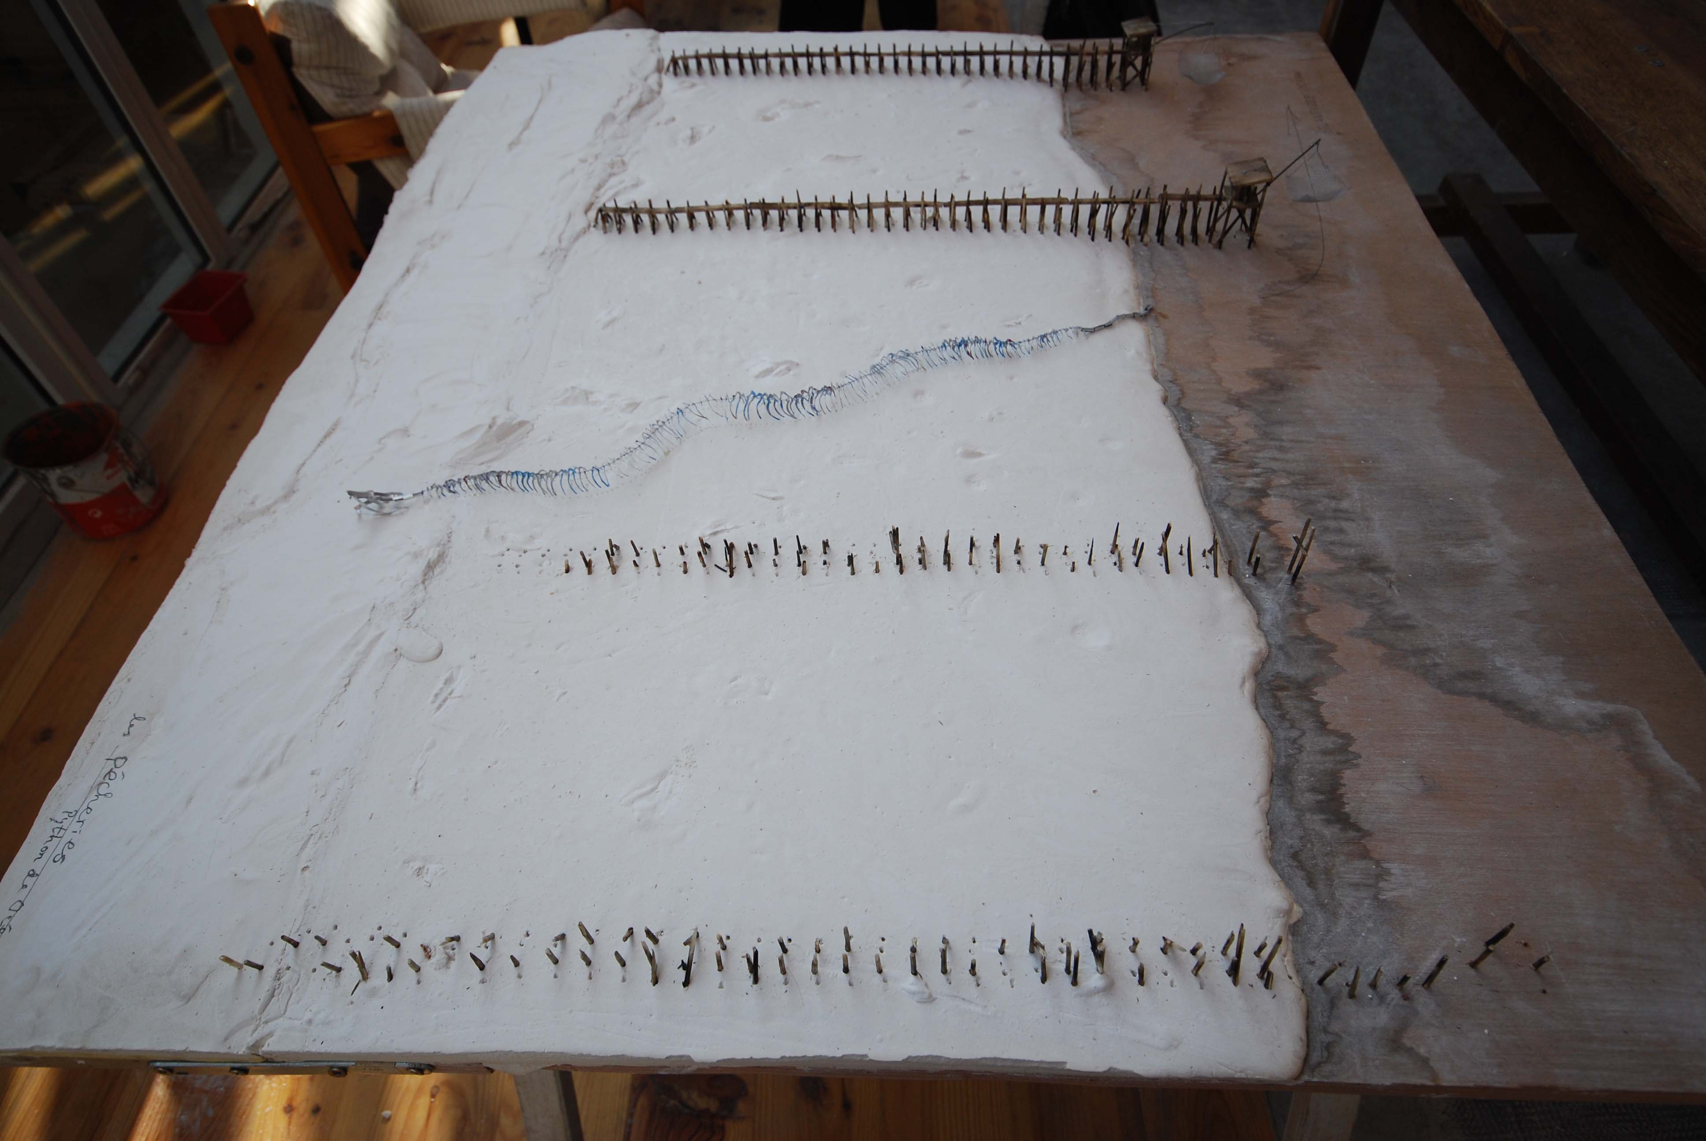
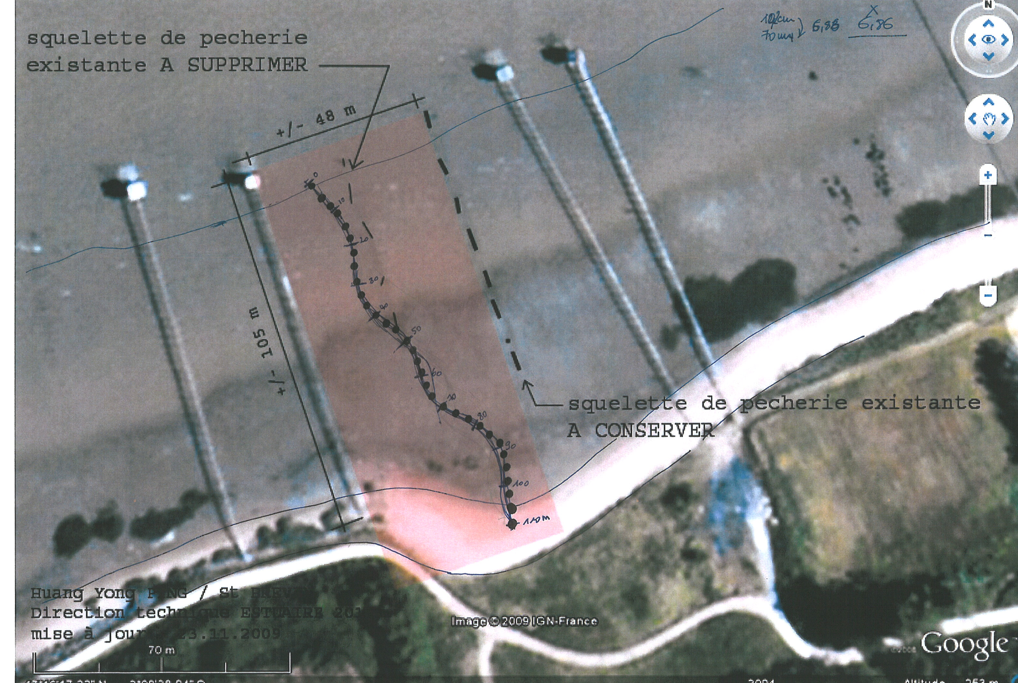
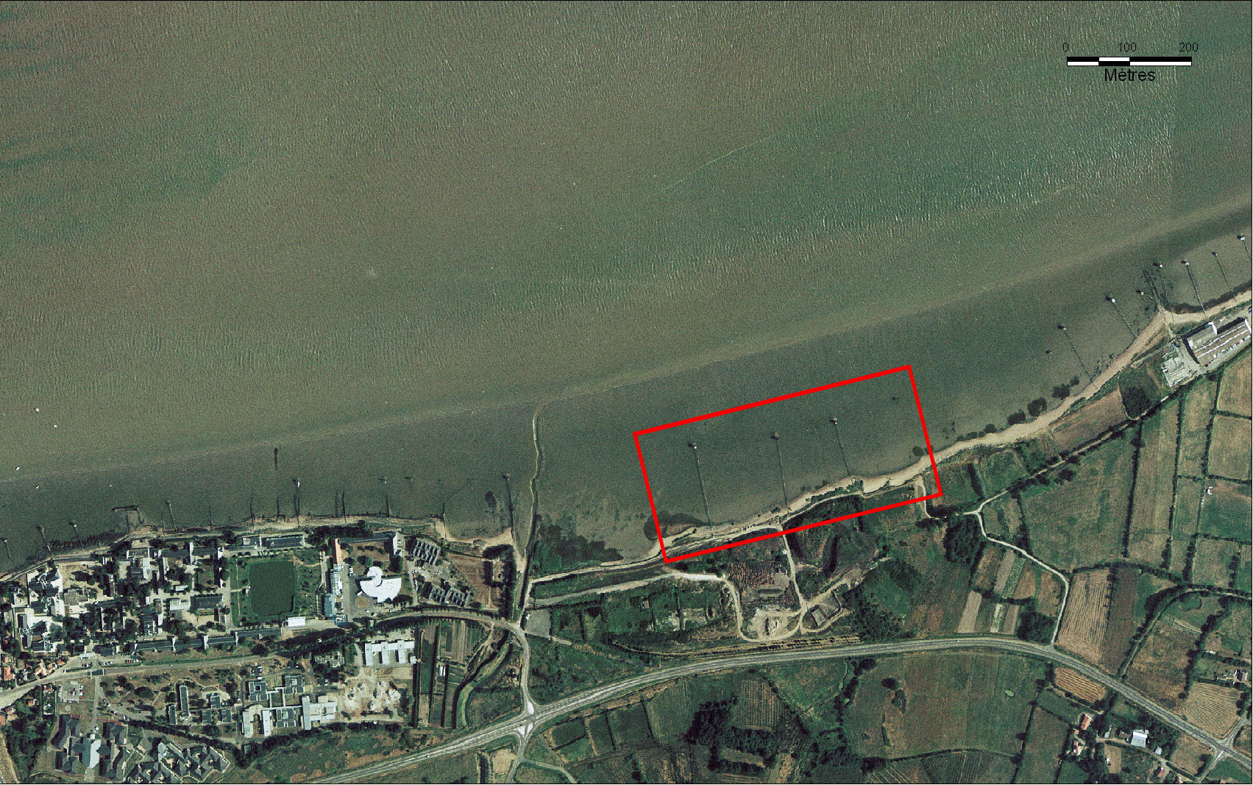
Premier site abandonné :
Plage Le Nez du Chien
Maître d’œuvre : ARCADIS
« La mission qui nous a été confiée par Le Lieu Unique est une mission d'étude de faisabilité des fondations pour le projet de monstre marin de M. PING (HUANG) sur la plage au nord du lieu-dit La Grand-ville sur la commune de Saint-Brévin (44).
L’objet de la présente étude consiste à envisager la faisabilité et le prédimensionnement des solutions possibles pour la réalisation du projet.
Le présent rapport a pour objet l’étude des fondations de l’œuvre d’art de M. PING. Il s’agit d’une structure de type squelette de monstre marin décharné s’étirant sur les rives de Loire du côté de Saint-Brévin (44). Il est composé de 154 éléments : une tête, une queue, des vertèbres et des côtes, assemblés les uns aux autres sur un linéaire de près de 110 mètres.
La mise en place de cette structure nécessitera la déconstruction d’un reliquat de pêcherie existante à l’emplacement de l’œuvre.
Poids propre de la structure (vertèbres + côtes) : (G)
Vertèbre : Périmètre : 4 m, Épaisseur : 0,02 m, Poids volumique de l’aluminium : 26,5 kN/m³, Poids propre de la vertèbre : 2,2 kN/ml
Côte : (1/3 pleine, 2/3 creuse) : Périmètre : creuse : 0,4 m, pleine : 0,3 m ; Épaisseur : 0,02 m ; Longueur : 3 m.
Moelle : tube en acier ∅ 219 mm épaisseur : 8 mm
Poteau : tube en acier ∅ 254 mm épaisseur : 16,7 mm
Buses en béton : diamètre 1,2 m descendues jusqu'au substratum ou altération ».

Slide 8
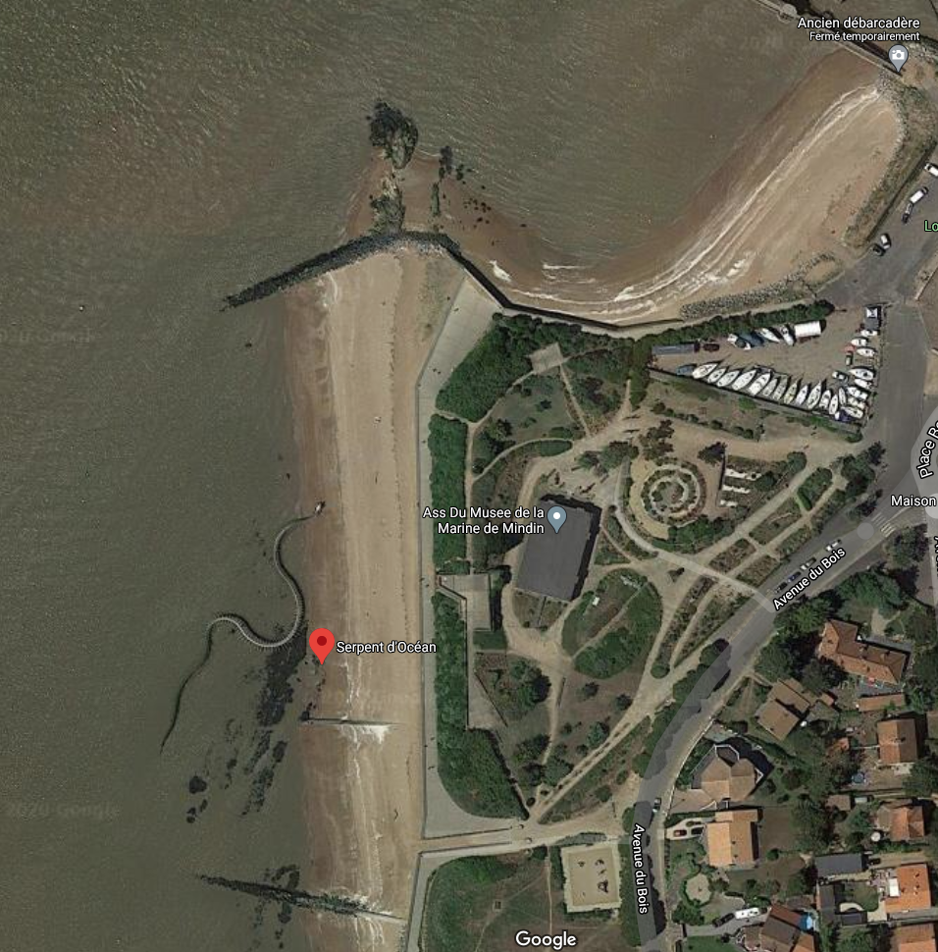
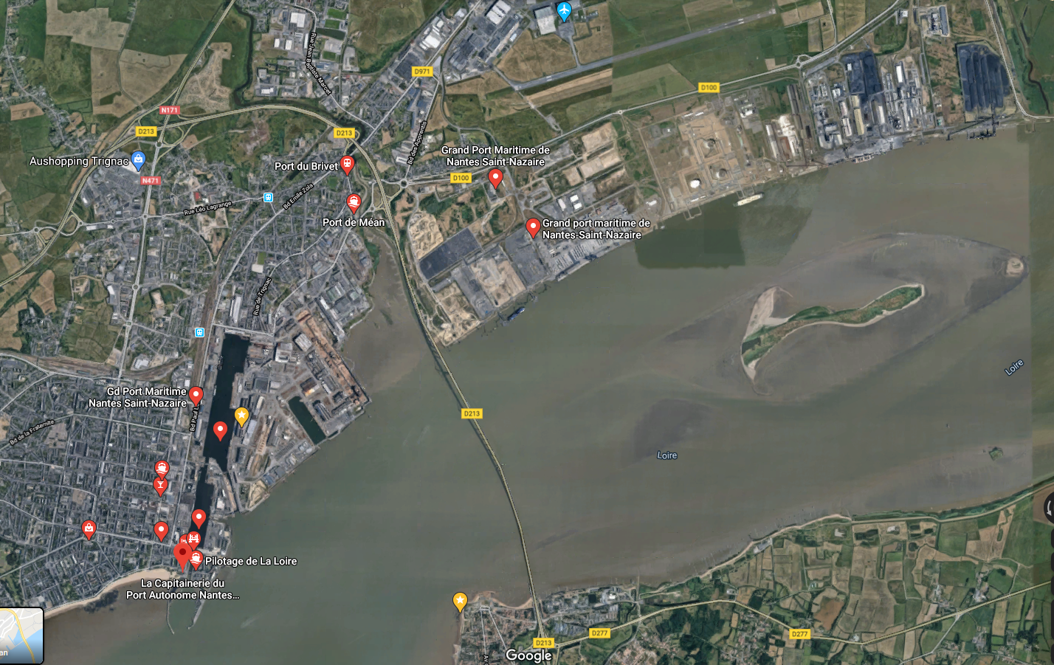
Le lieu : site finalement choisi La Pointe de Mindin
Le pont de Saint-Nazaire
Pont à haubans (le tablier est suspendu par des câbles, eux-mêmes étant soutenus par des pylônes) multicâbles en éventail qui enjambe l'estuaire de la Loire et relie la ville de Saint-Nazaire sur la rive droite au nord, à Saint-Brevin-les-Pins sur la rive gauche au sud. Le pont inauguré en 1975 mesure 720 m ; l'ensemble des ouvrages, avec les viaducs d'accès, représente une longueur totale de 3 356 m, ce qui fait du pont de Saint-Nazaire le plus long pont de France.
Limite transversale de la mer
(frontière entre espace fluvial et maritime)
Pointe de Mindin
Plage et baignade interdites au public

Slide 9
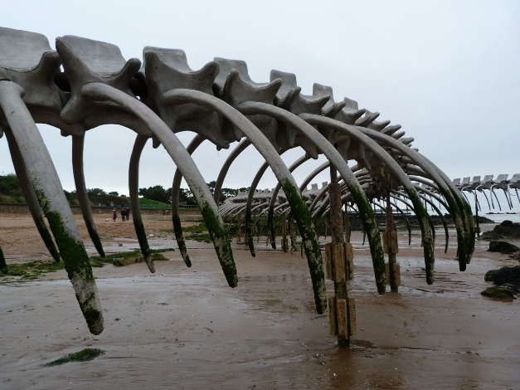
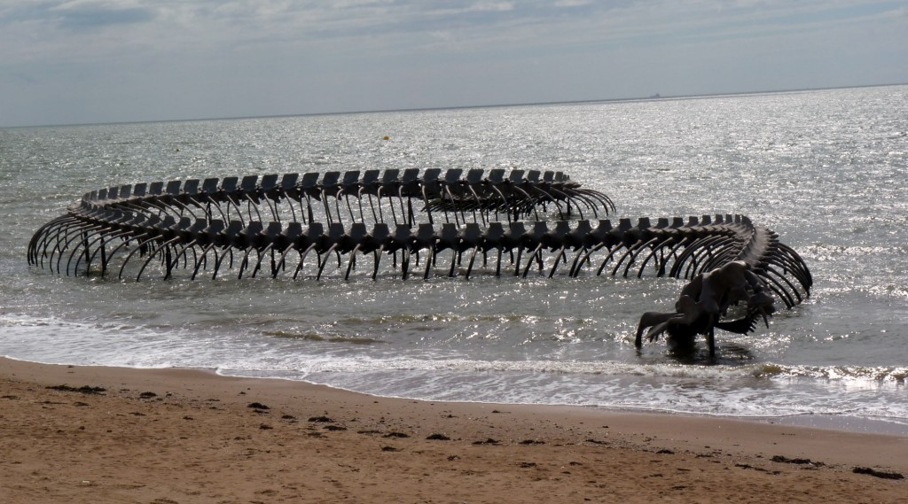
L’œuvre : Serpent d’Océan (ne pas mettre le pronom personnel)
Sculpture monumentale en aluminium, 2012
L. 128 m, H. 3 m, création pérenne dans le cadre du Parcours Estuaire.
Saint-Brevin-les-Pins, Pointe de Mindin, Loire-Atlantique.
Ce squelette apparaît comme issu d’une fouille archéologique. Son mouvement le rend vivant : on devine qu’il a traversé les mers pour venir échouer sa gueule démesurée sur cette plage. La ligne de ses vertèbres joue avec la courbe du pont de Saint-Nazaire, et la manière dont il se pose rappelle l’architecture des carrelets, ces pêcheries typiques de la côte atlantique.

Slide 10
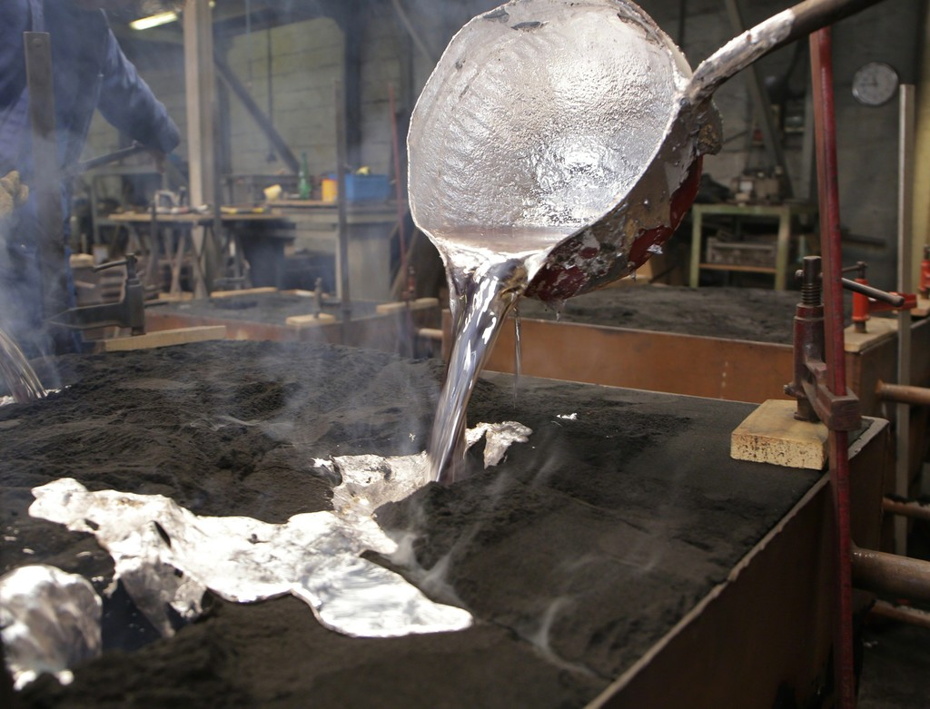
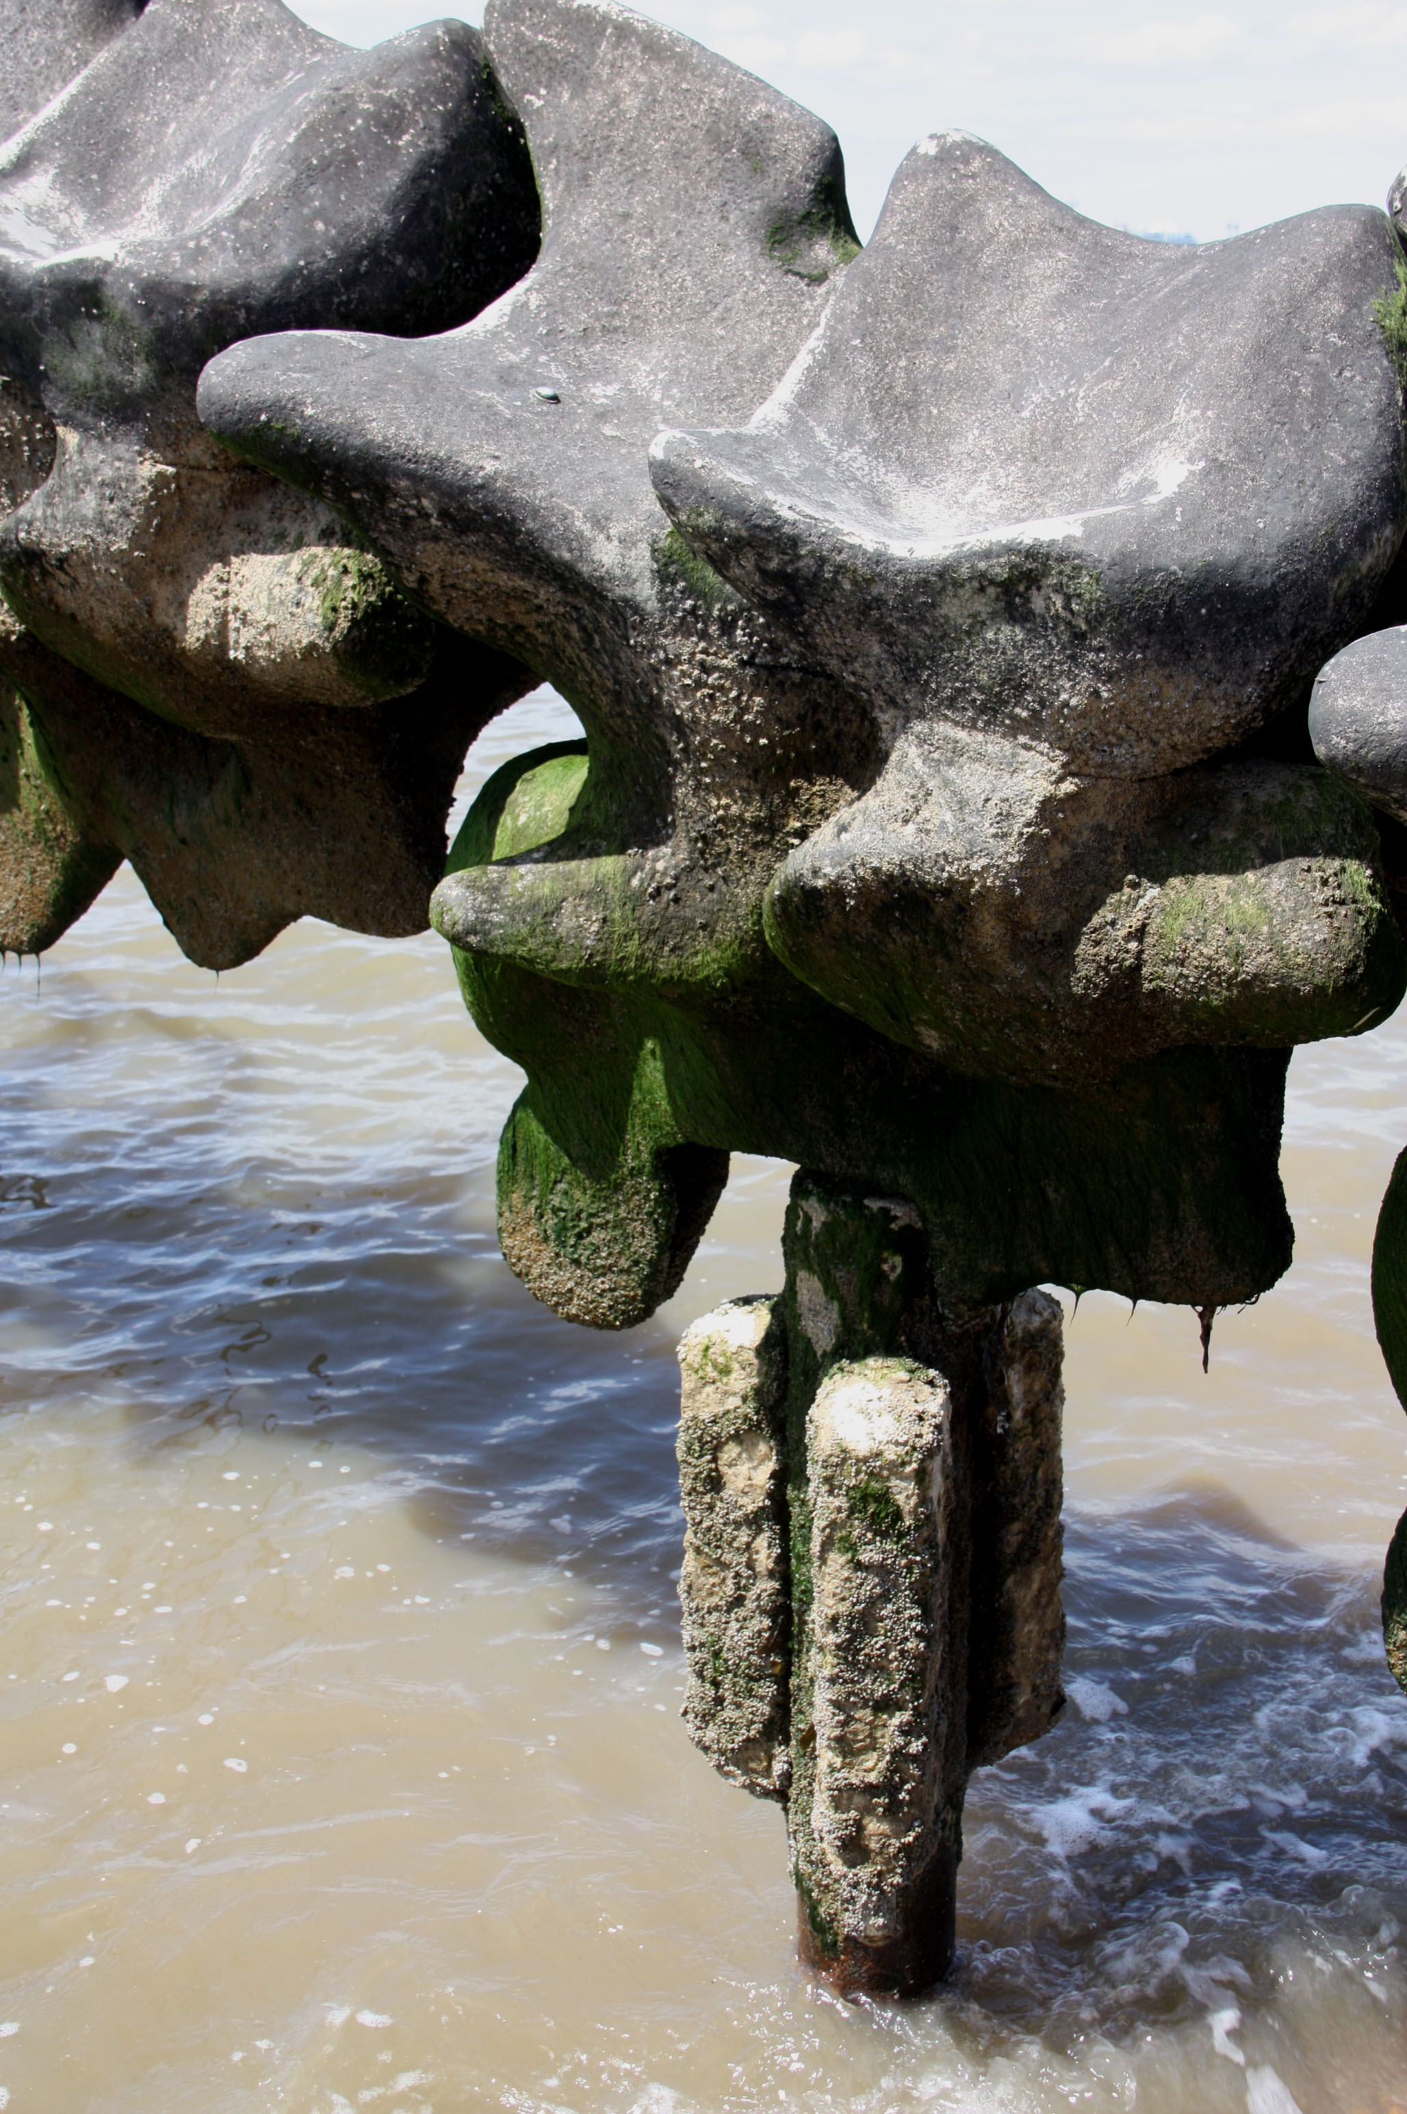
Rapport au temps : temps de la création, temps des marées, temps de transformation, temps de conservation, …
Un nouveau cycle de vie se met en place sur le squelette, brassé par les marées, la pluie, les jours et les nuits…
Il est situé sur l’estran : sa queue est à la limite de la marée basse, et sa tête à la limite de la marée haute.
L’œuvre joue avec le système des marées. Elle est plus ou moins présente dans le paysage (plus ou moins sous l’eau).
Squelette, symbole de mort, suggère pourtant un mouvement, sa gueule est béante, comme dans un mouvement de vie.
L’aluminium s’est patiné avec les marées, les concrétions marines, les algues. Les parties immergées se distinguent davantage, le serpent se fond davantage encore dans son milieu. Le métal se voit moins, la représentation devient plus réaliste évoquant davantage le vestige du monstre.

Slide 11
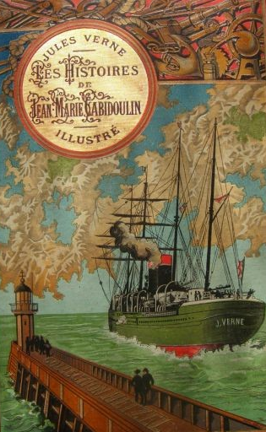
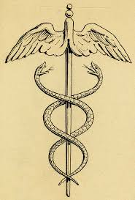
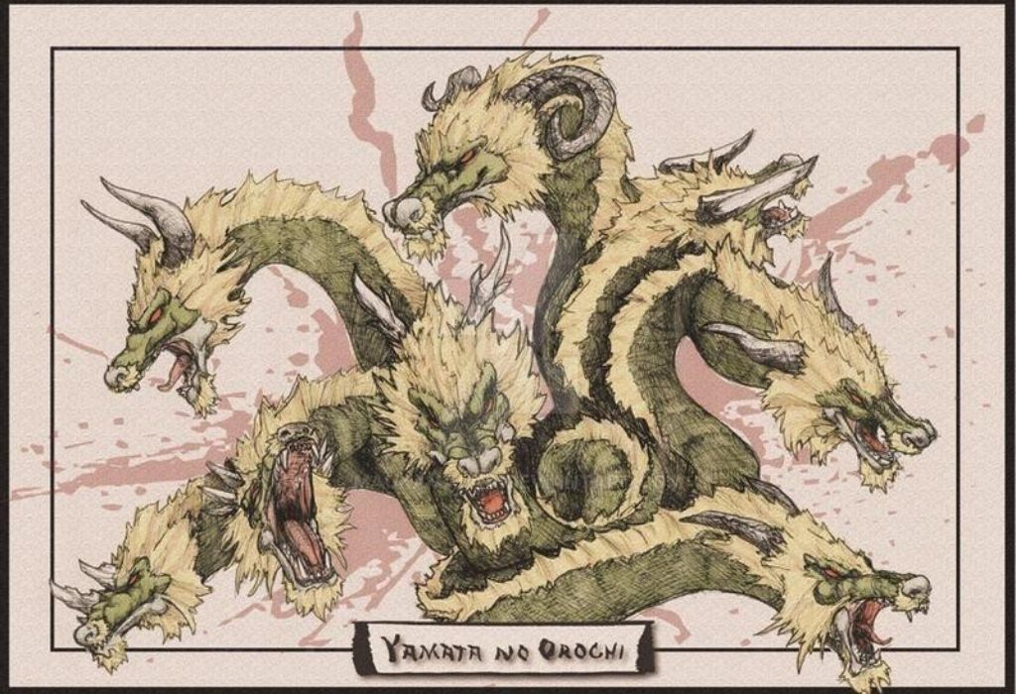
Rapport au titre : symbole du serpent, en particulier, serpent d’eau, de mer, d’océan
Le serpent d’eau en particulier
Serpent d'eau, serpent marin, serpent(-)de(-)mer : anguille, civelle, congre, murène
Monstre marin fabuleux. On se rappelle le bruit que fit en 1837 la découverte du grand serpent de mer vu par le navire le Havre à la hauteur des Açores. Tous les journaux s'en sont occupés; et, après s'en être montrée stupéfaite, la presse, faisant volte-face, a présenté ensuite le grand serpent marin comme un être imaginaire (Collin 1863).
Au sens figurée, un serpent de mer est un thème rebattu et peu crédible ou information généralement peu fondée, souvent à caractère sensationnel, reprise par la presse durant les périodes creuses.
Le symbole du serpent en général
Symbole de la sagesse, la mort et de la résurrection, la fertilité, l’éternité, la procréation.
Le serpent symbolise des significations positives et négatives selon les cultures, ou le mythe dont il est issu.
Jules VERNE, écrivain né en 1828 à Nantes.
Les Histoires de Jean-Marie Cabidoulin est un roman de Jules Verne, paru en 1901.
Il a également été édité, de 1937 à 1980, sous le titre : Le Serpent de mer.
Le Saint-Enoch est un baleinier commandé par le capitaine Bourcart et dont l'équipage est composé d'une trentaine de personnes. Le navire quitte Le Havre à destination de l'océan Pacifique. Parmi l'équipage, un vieux matelot, très pessimiste de nature, qui prévoit toujours le pire et qui ne cesse de raconter à ses compagnons les histoires les plus épouvantables sur l'océan et ses monstres. La pêche à la baleine est tantôt remplie de succès, tantôt lamentable. Surviennent des évènements mystérieux, de plus en plus fréquents : s'agit il de phénomènes naturels ? s'agit il d'un monstre marin ?
Angésandros, Athénodore, Polydore, Groupe sculpté du Laocoon ou Laocoon et ses enfants, marbre 40 avt JC, 242 x 160 cm, découvert à Rome en 1506.
Il marquera Michel-Ange dans le traitement des corps et torsions
Laocoon, prêtre à Troie, lancera son javelot contre ses flancs : le cheval sonne creux, mais personne ne le remarque. Deux serpents venus de l’île de Ténédos le tuent, ainsi que ses deux fils. Les Troyens attribuent sa mort à un châtiment de Poséidon ou d’Athéna, offensés qu’il ait blessé l’offrande qui leur était destinée. Convaincus du sacrilège, les Troyens feront entrer le cheval dans l’enceinte de la ville.
Orochi est un monstre japonais à forme de serpents qui possède 8 têtes et 8 queues

Slide 12
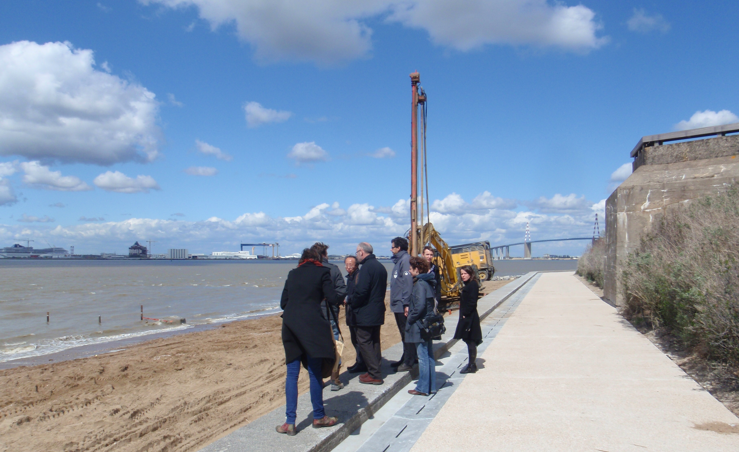
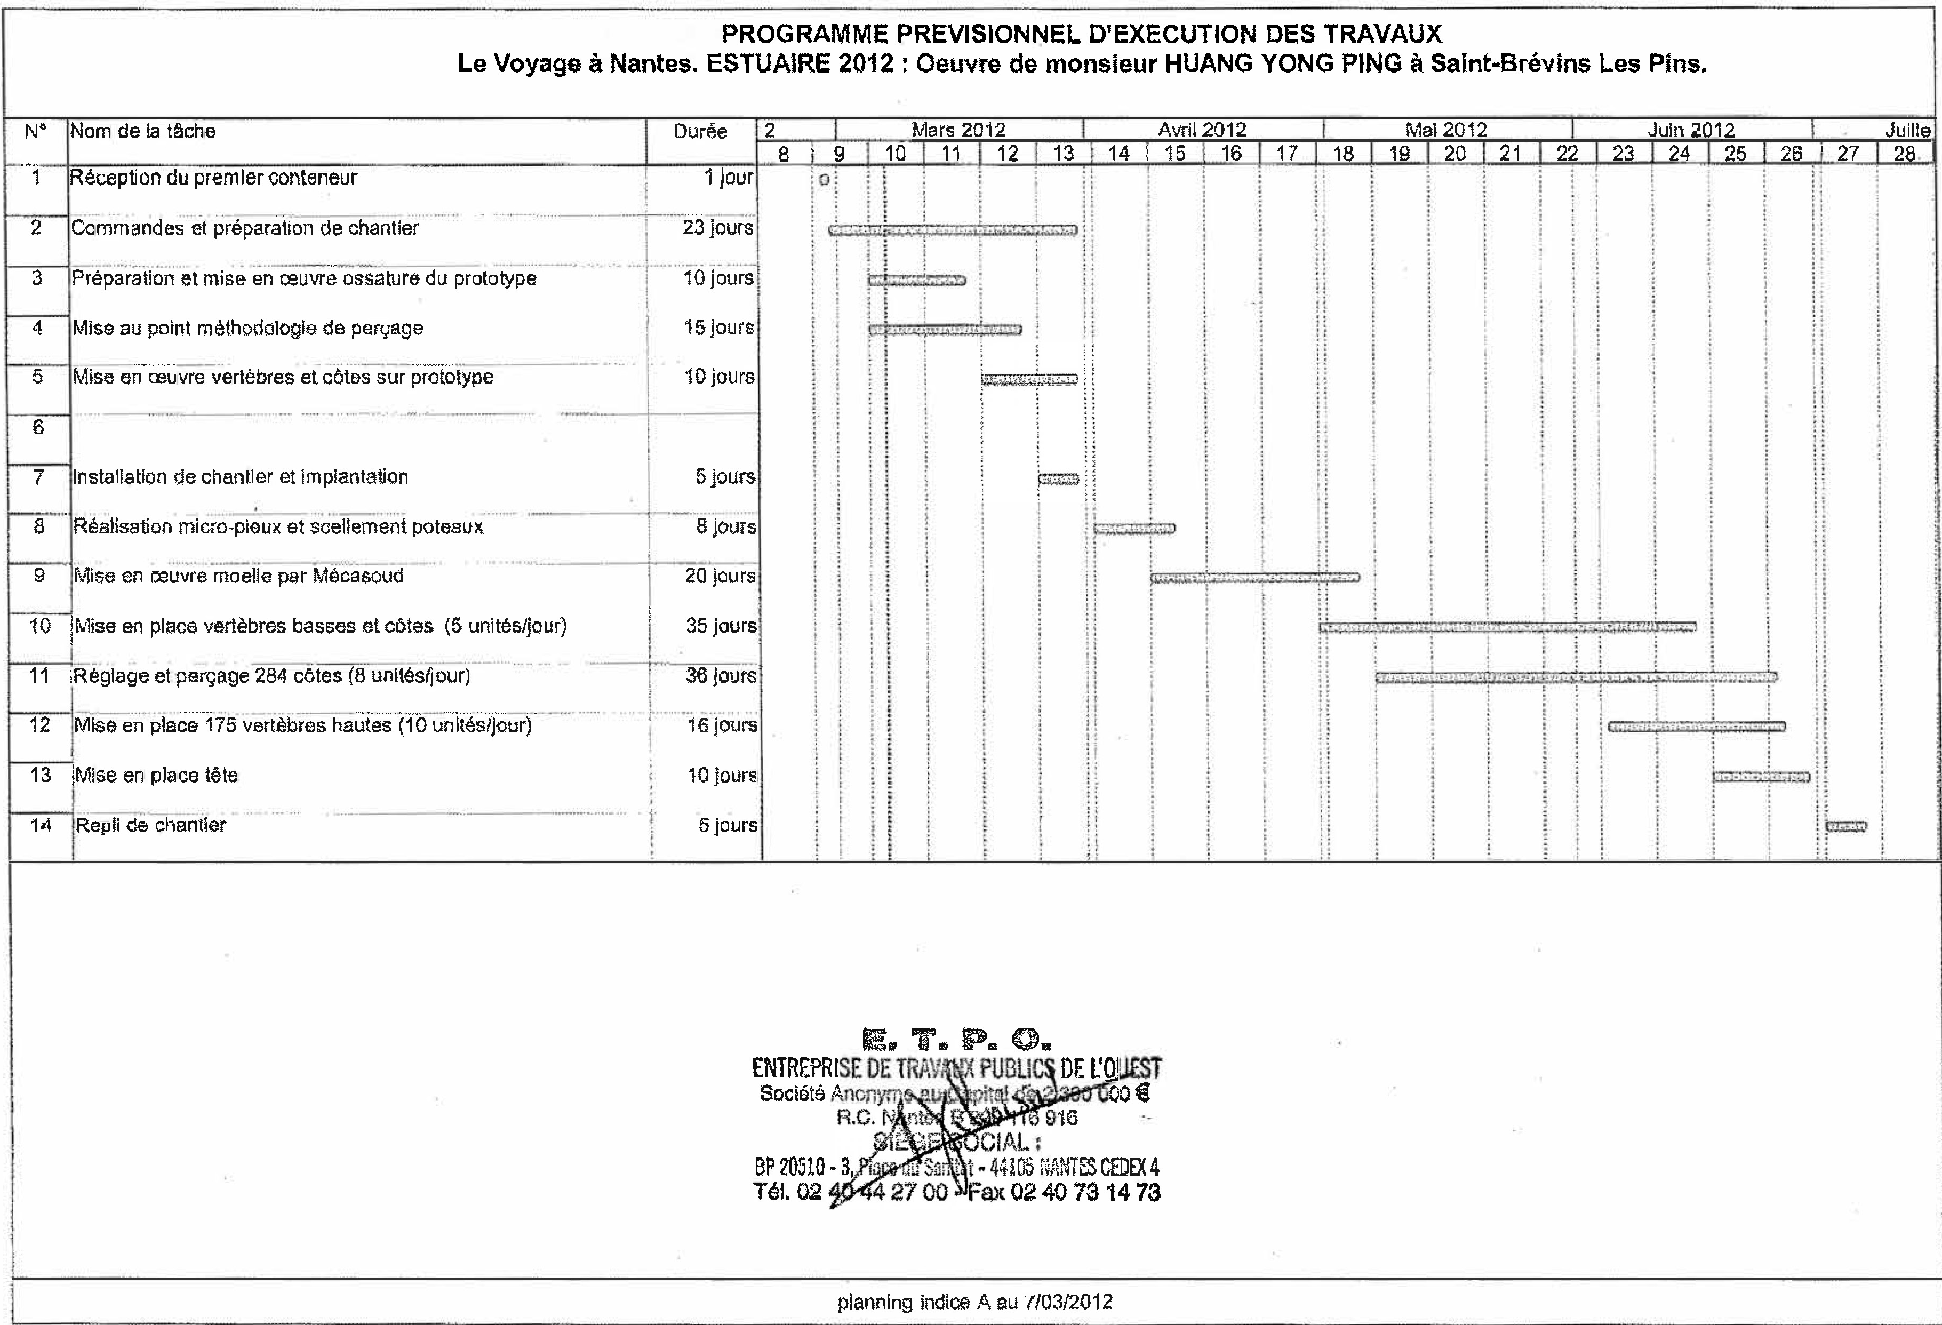
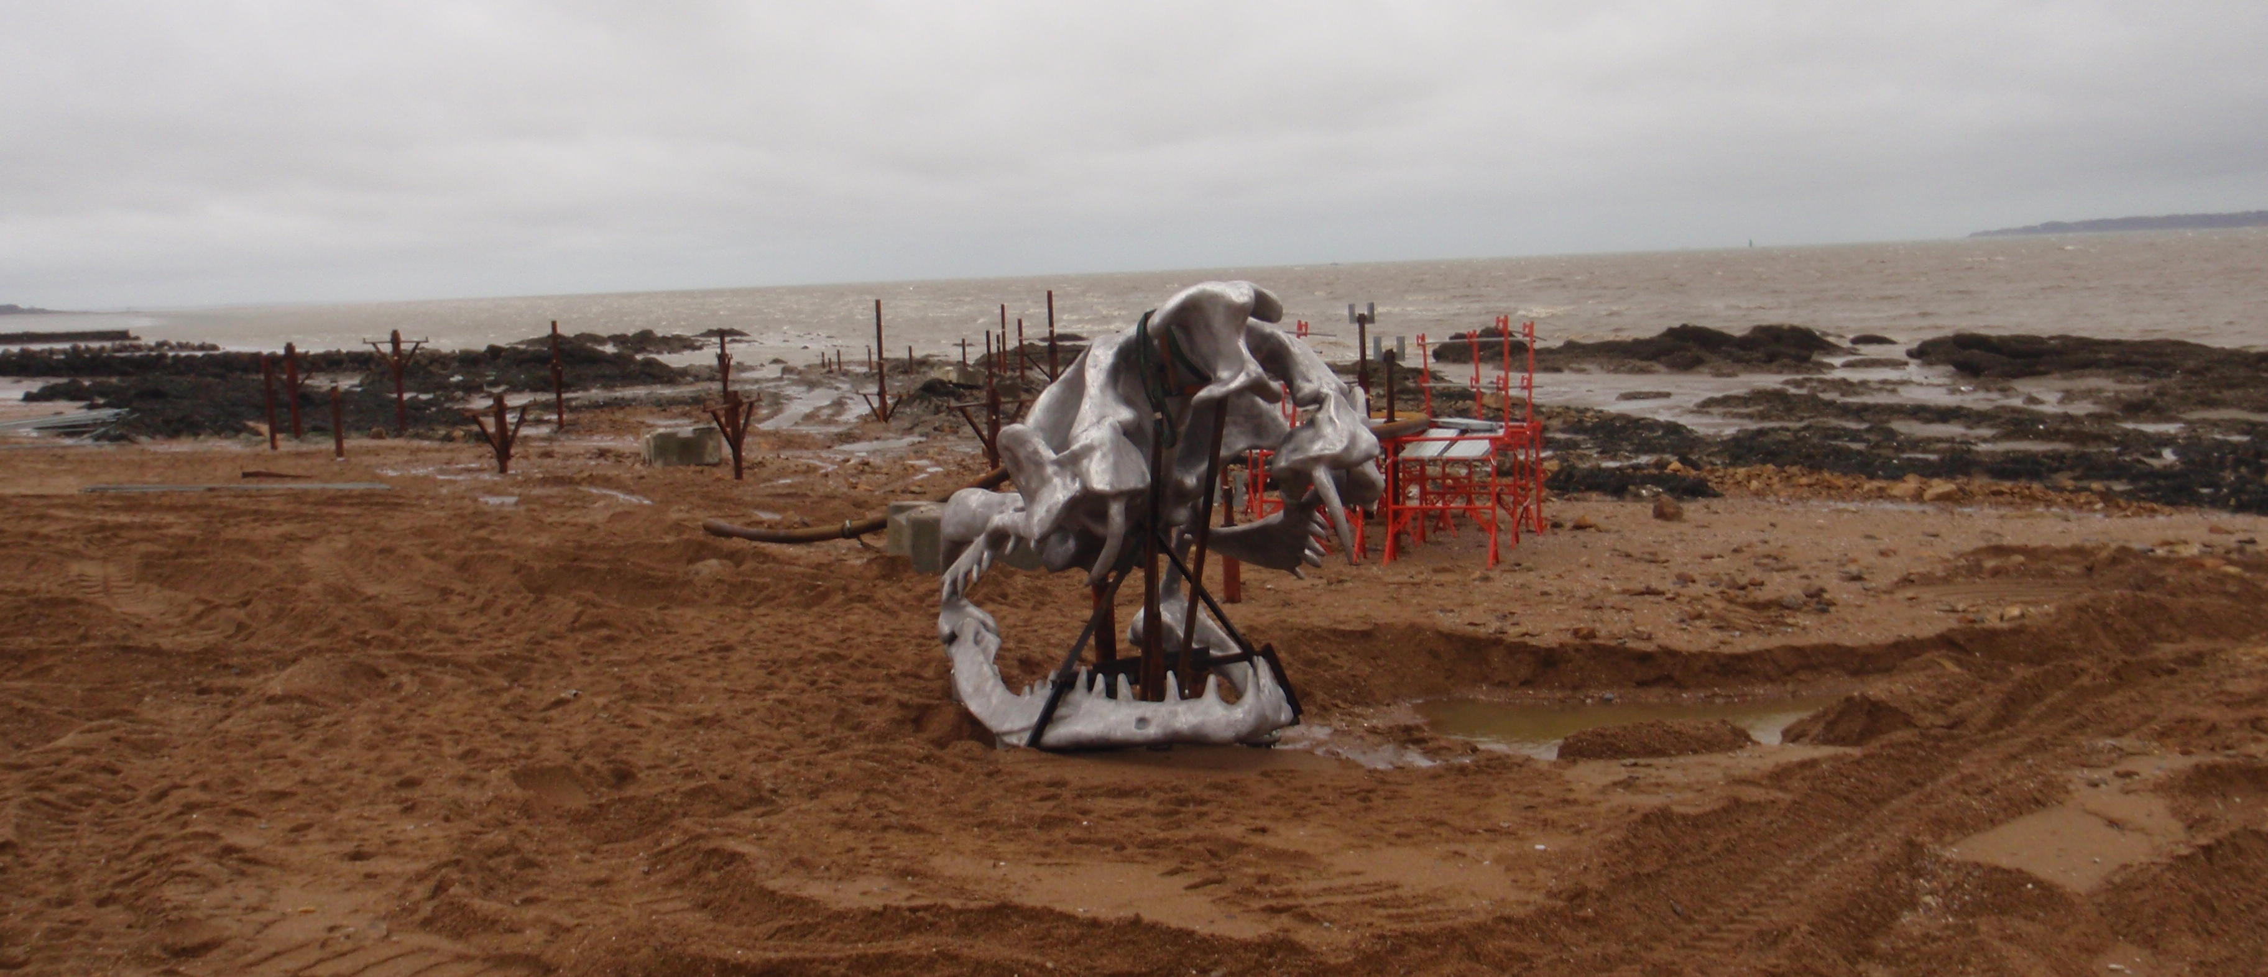
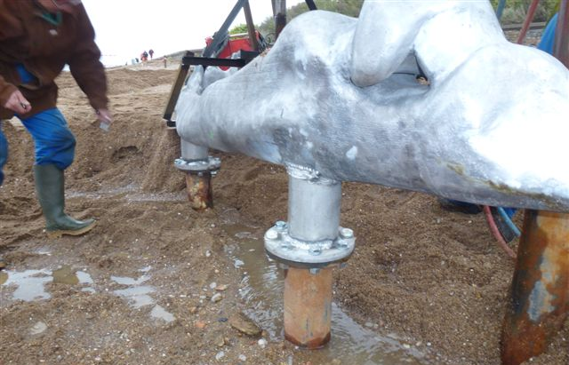
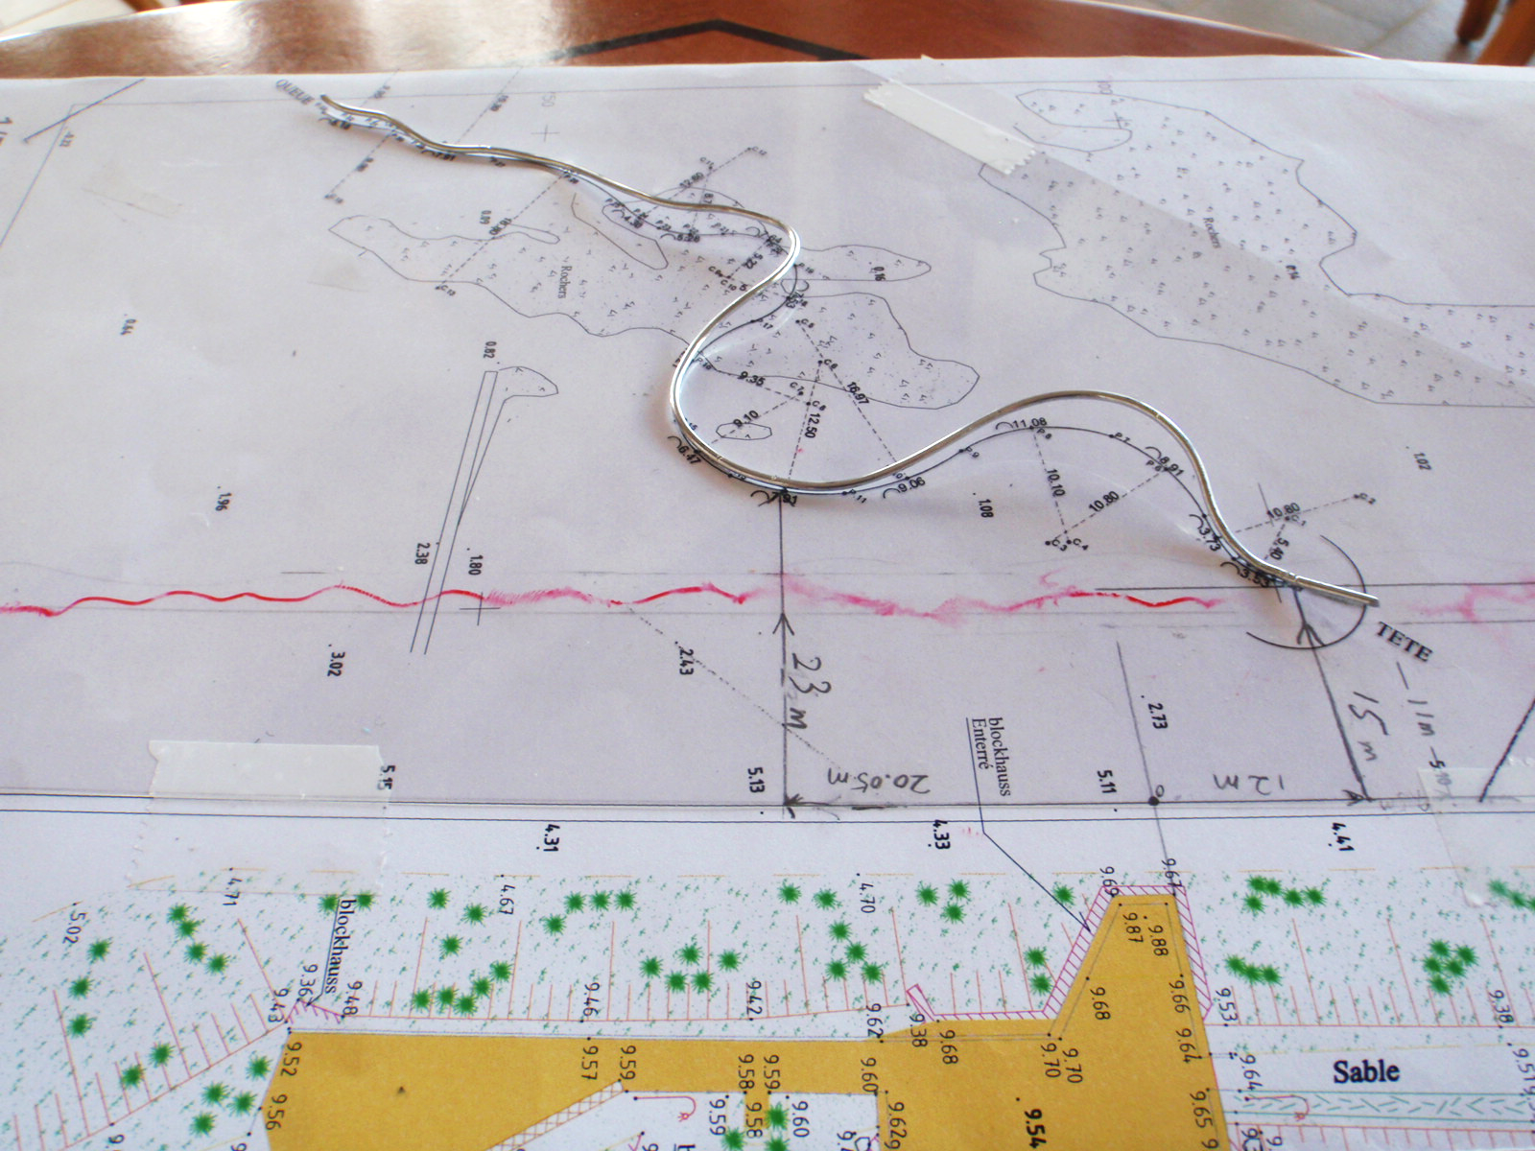
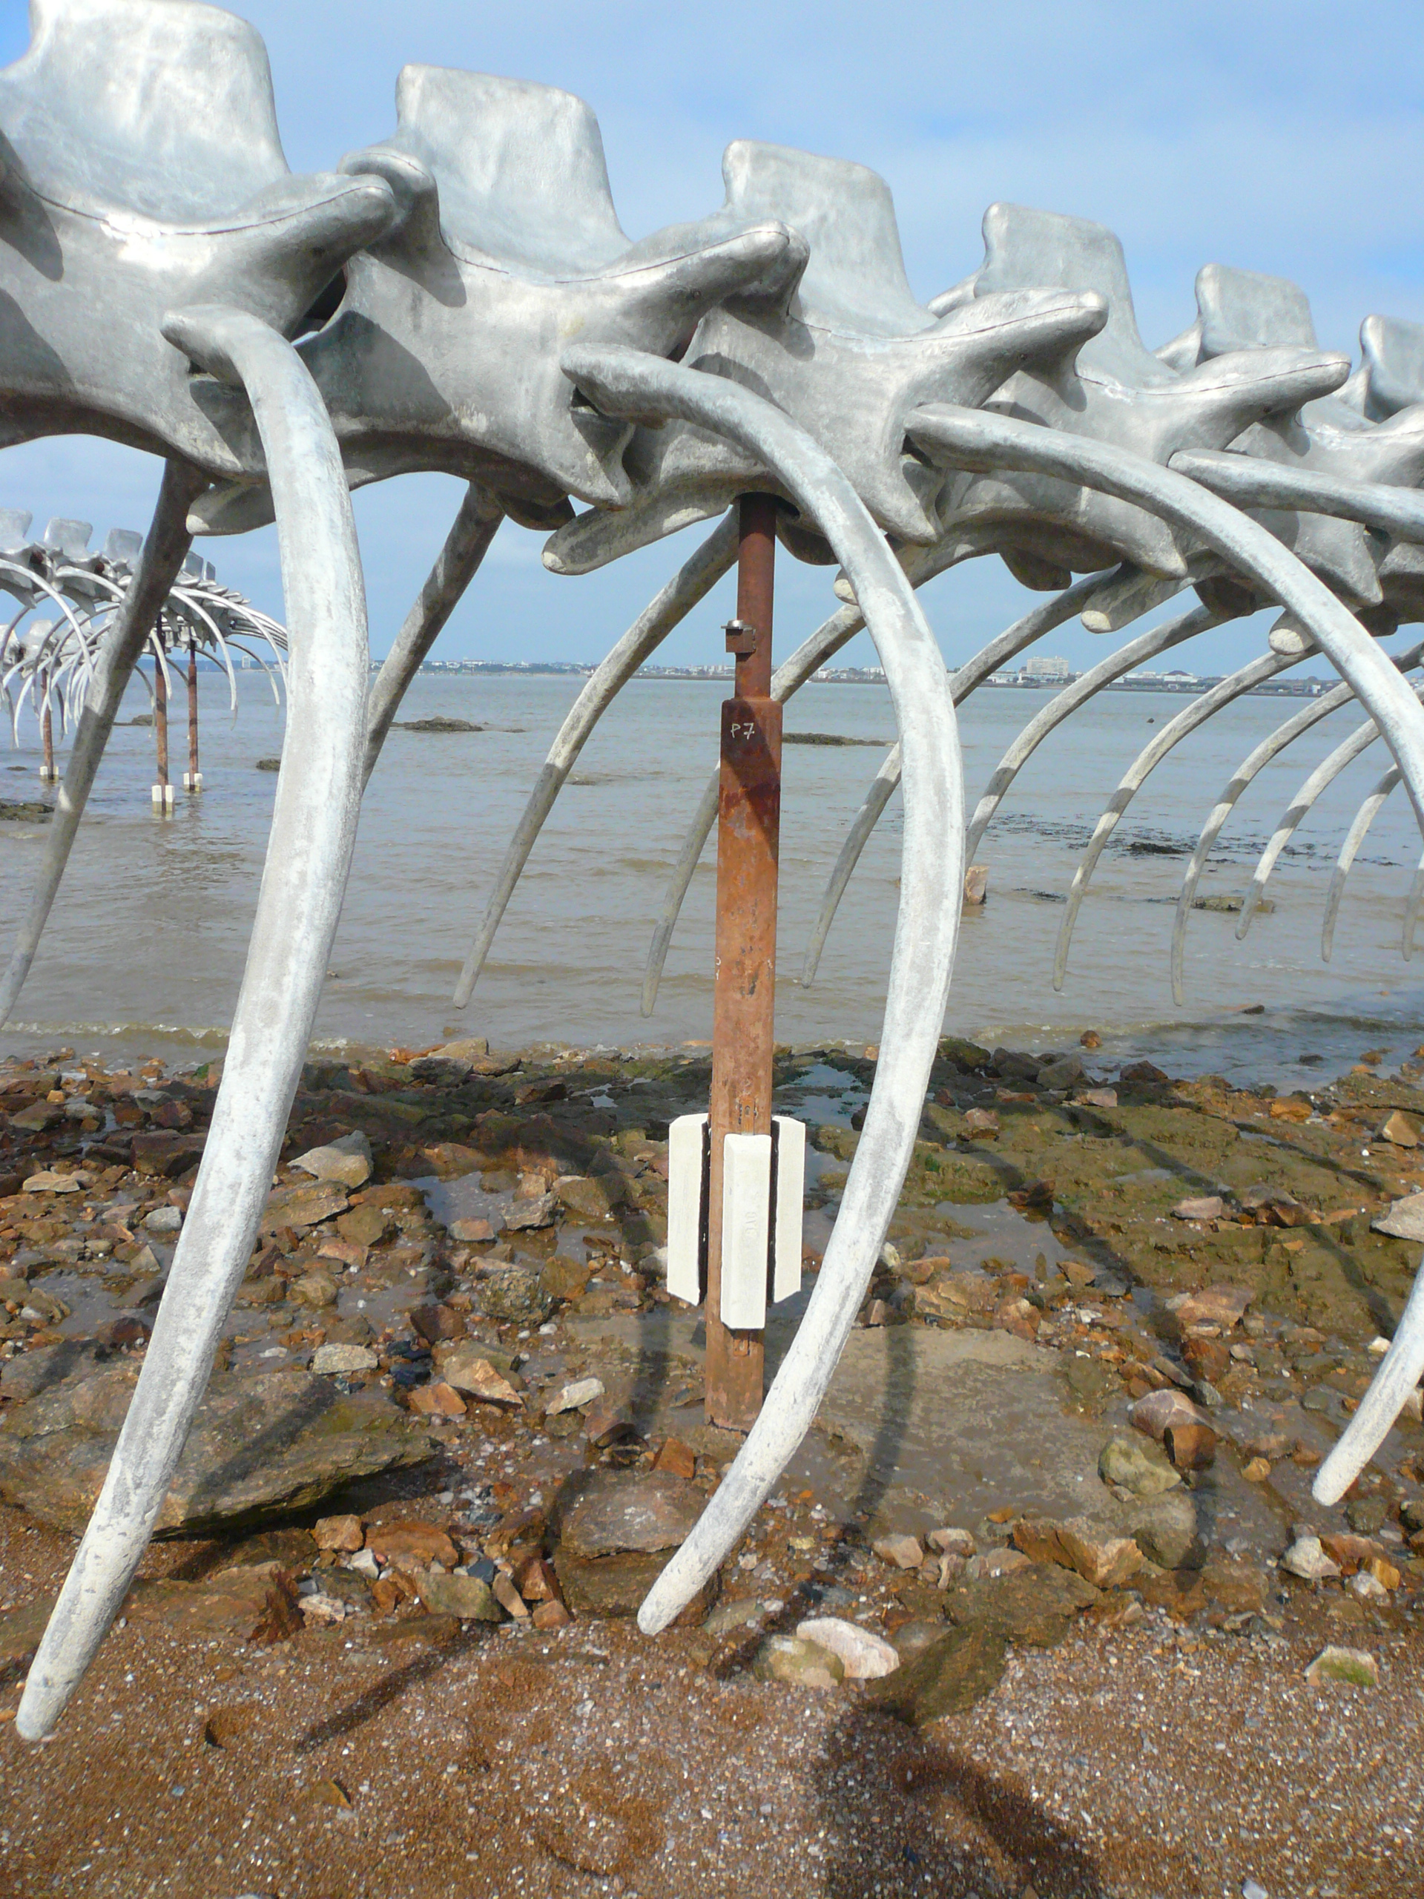
Temporalité de l’œuvre : du projet à la réalisation monumentale > processus de l’œuvre
Visite du site 4 avril 2012
Mise en place de la tête 12-19 avril
Maître d'ouvrage : Le Voyage à Nantes
Maître d’œuvre : ARCADIS
Implantation sur le site
Mise en place des éléments en mai

Slide 13
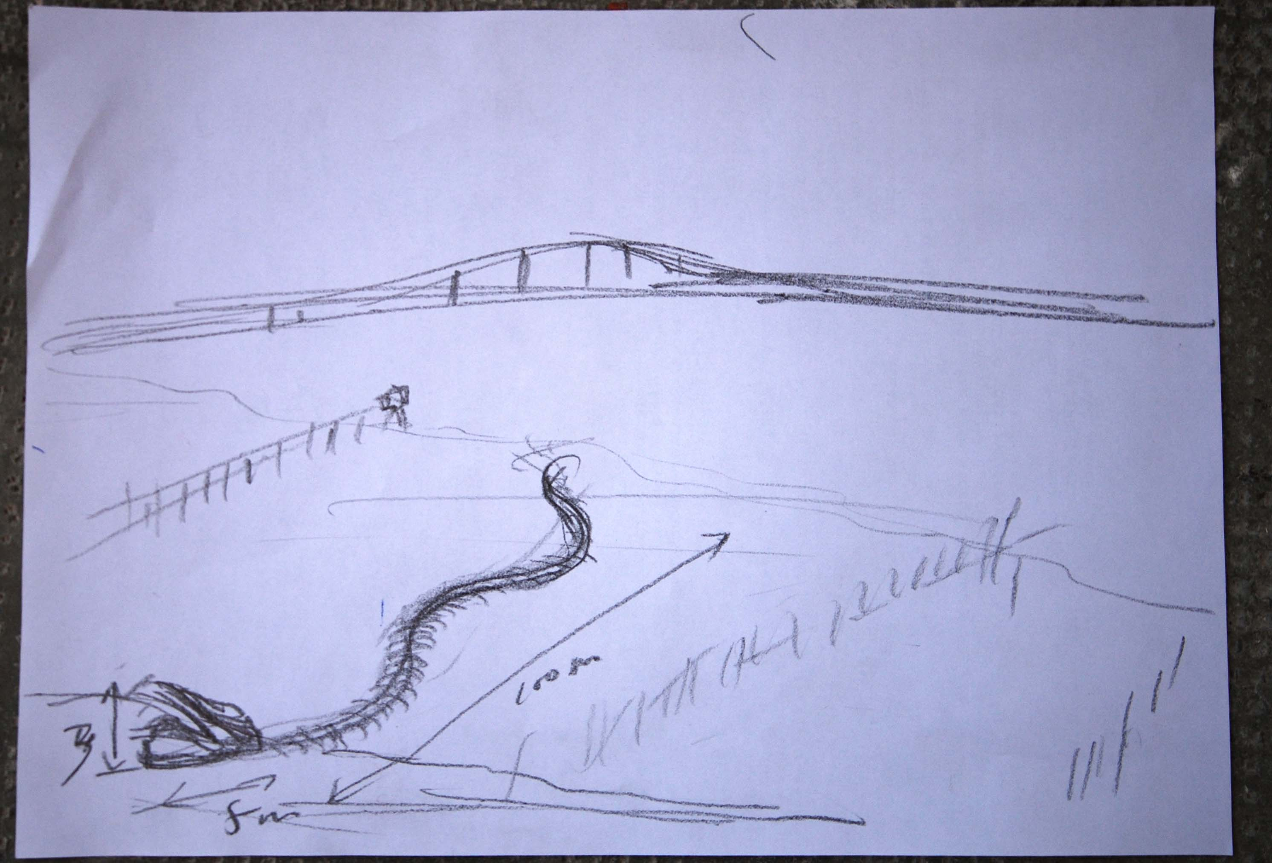
Citations de l’artiste : « Depuis mon arrivée en France, je me suis intéressé à la question de l’altérité. L’animal représente l’autre, parfois menaçant. A la vue de ce serpent avec la gueule grande ouverte, peut-être ­certains visiteurs auront-ils peur. On peut associer cet animal qui mue aux transformations que nous vivons. Pour moi, il s’agit plutôt de prendre du recul et de proposer une œuvre qui renvoie à toutes les réflexions possibles sur l’organisation du monde actuel...». Lien vers la source de cette citation
« Cette œuvre est-elle grande ou petite ? Si vous comparez avec une montagne ou l’océan, elle est très petite en fait, c’est une question d’échelle, de manière de voir le monde aujourd’hui. Avec la globalisation le monde est devenu petit. Mais si nous laissons notre imagination aller au-delà, le monde n’est pas si petit. » Huang Yong Ping
Esquisse
de Huang Yong Ping

Slide 14
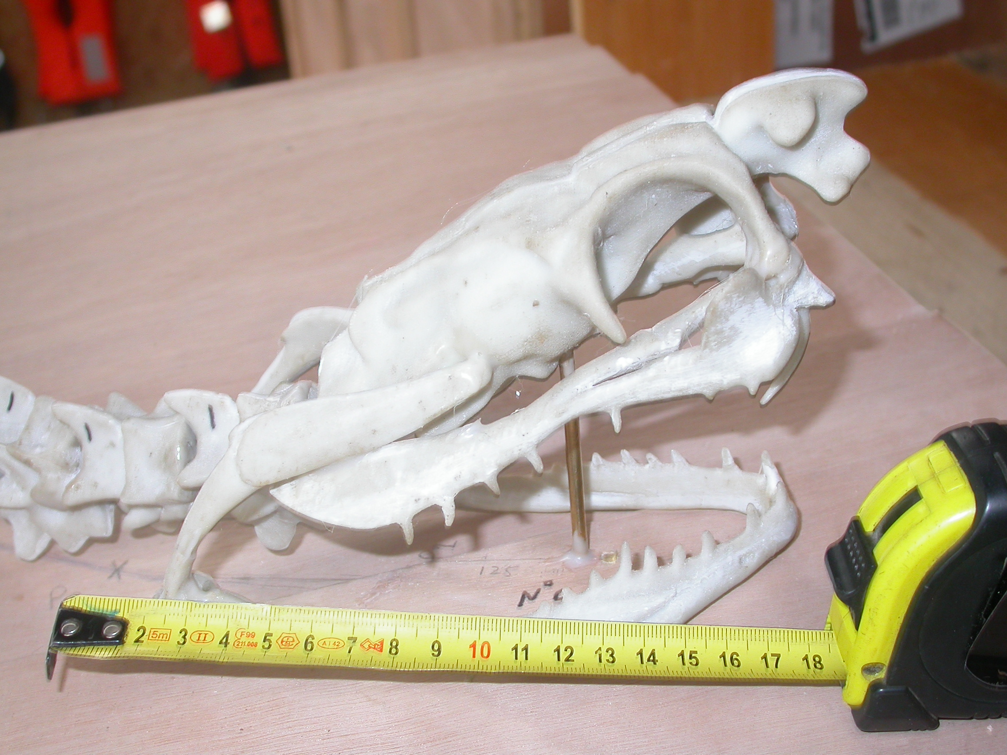
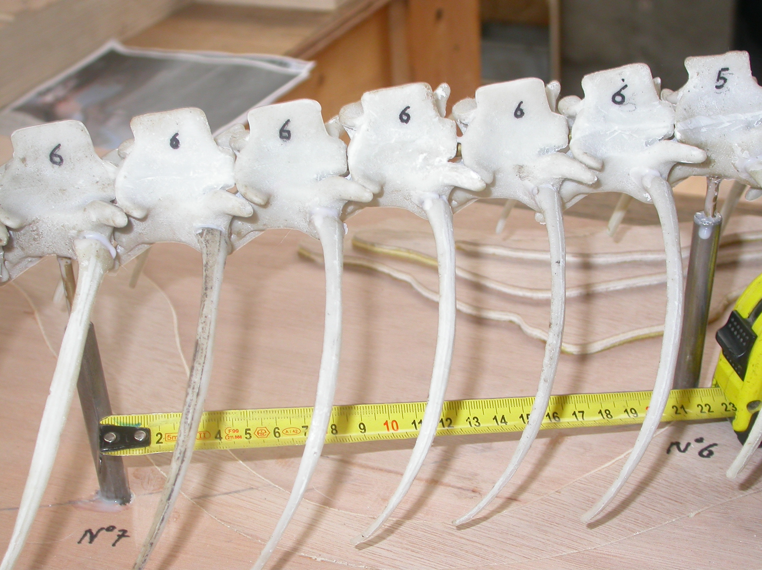
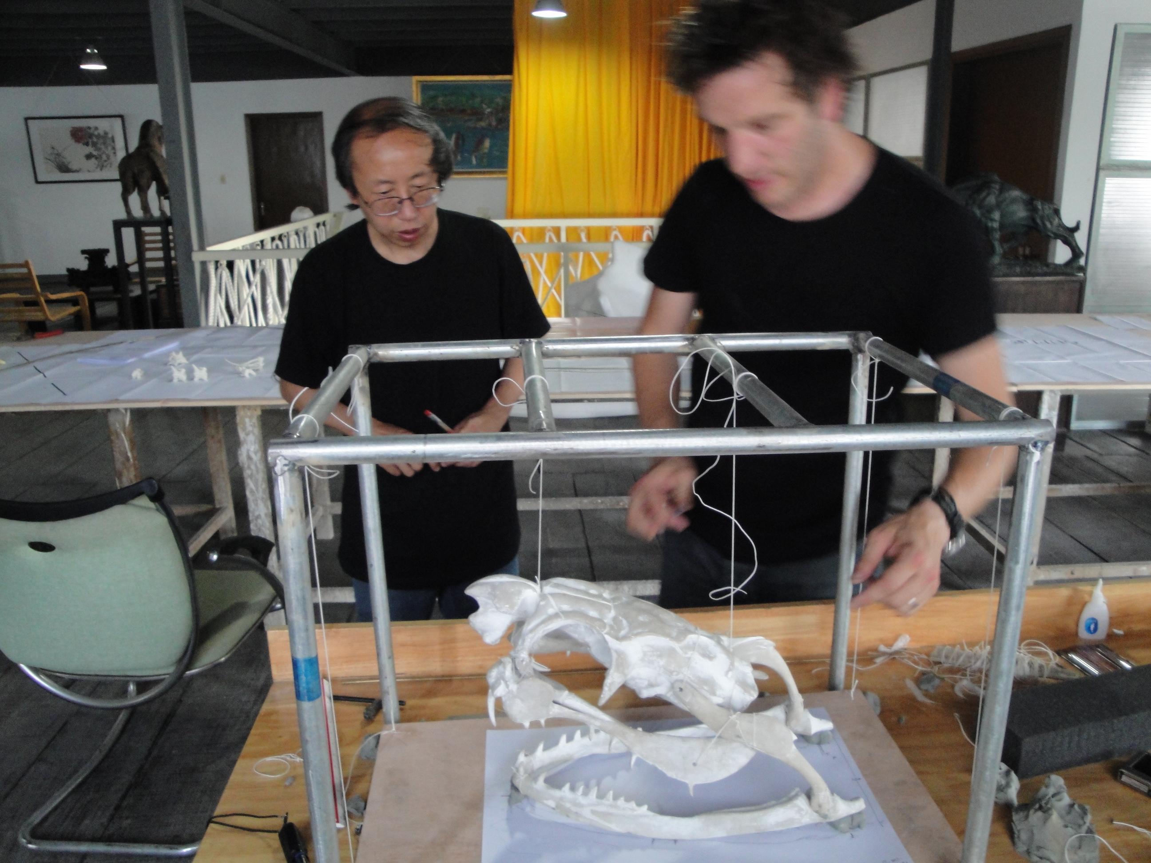
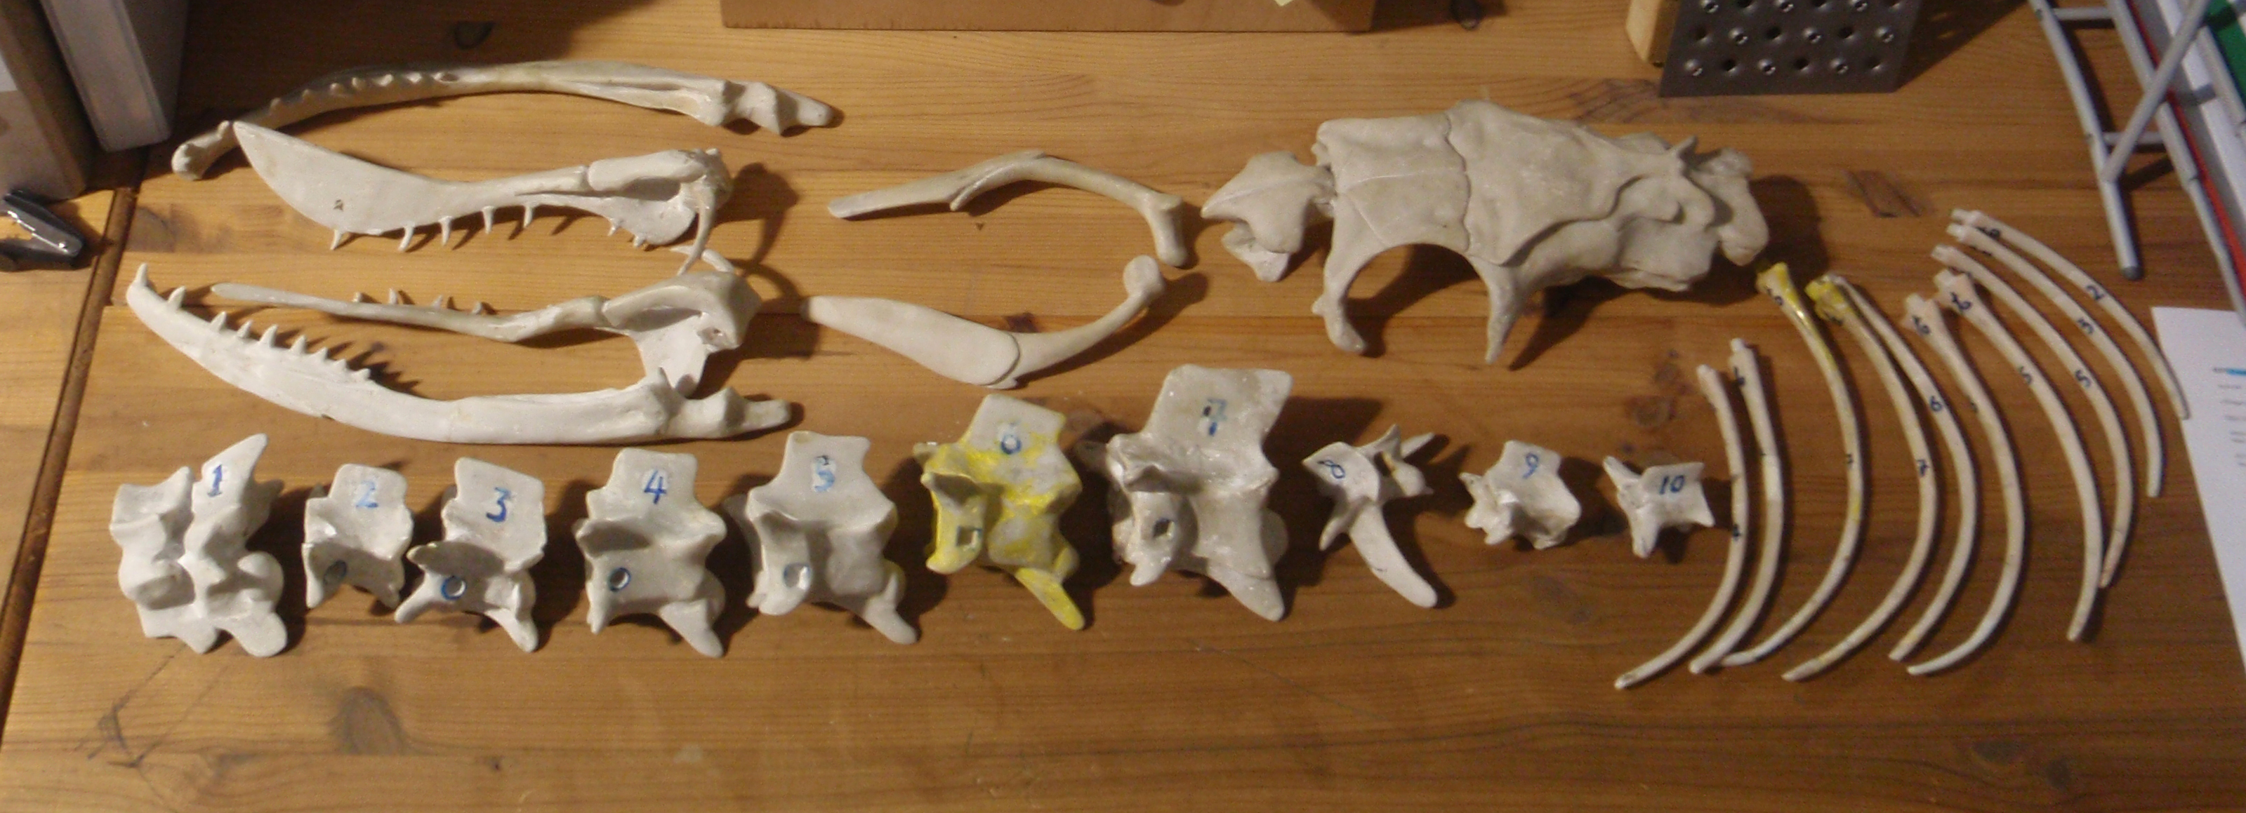
Réglage de l’ouverture de la tête
Maquette
Inventaire des pièces :

Slide 15
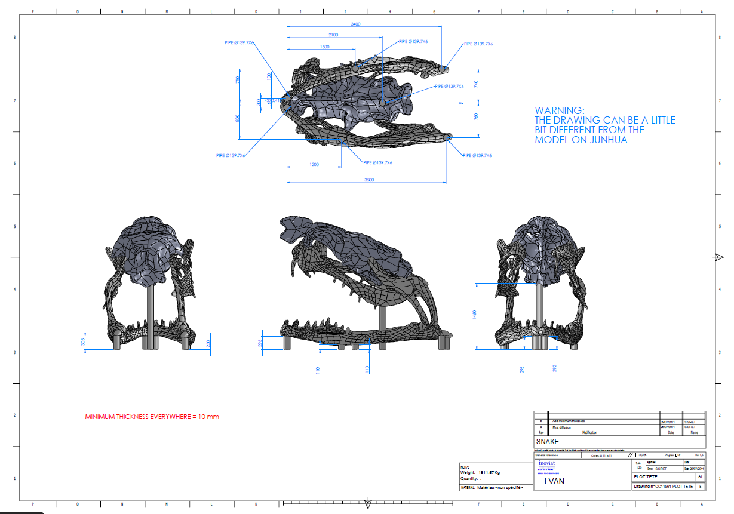
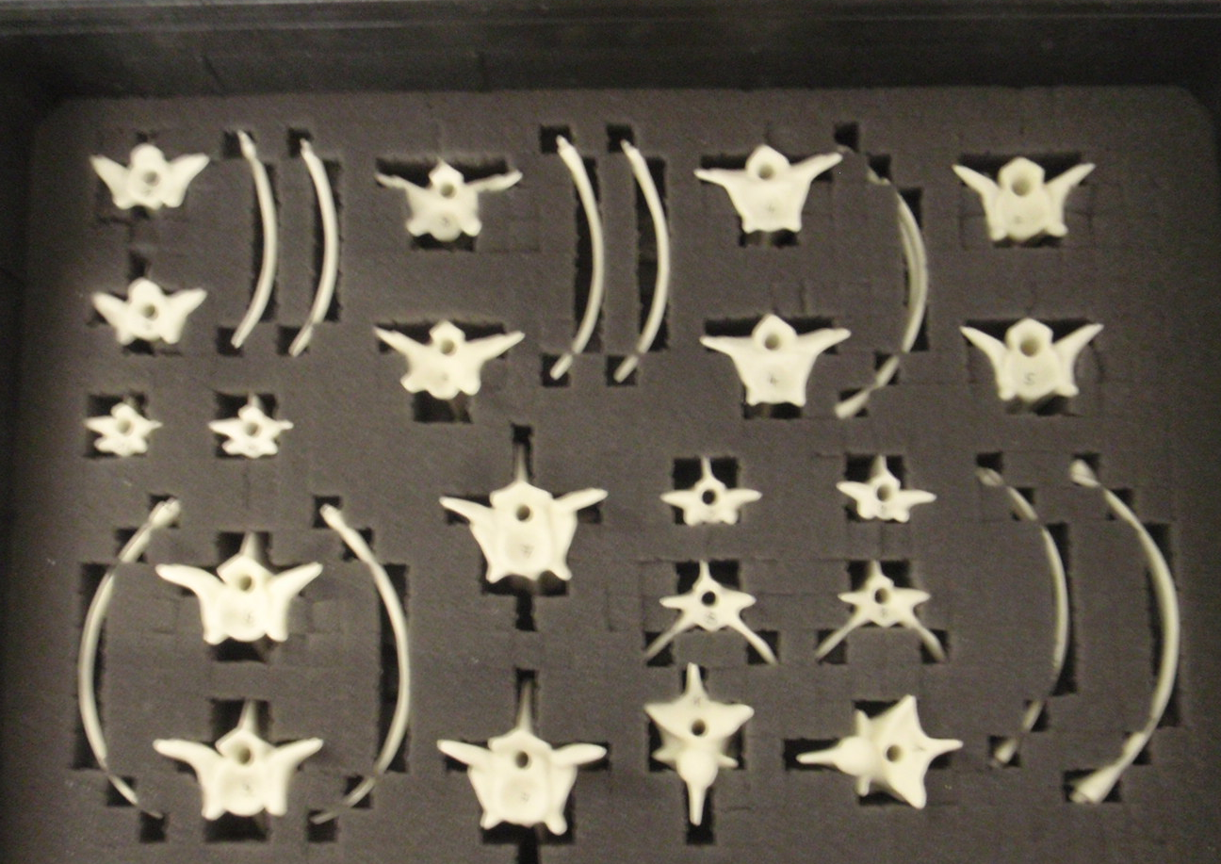
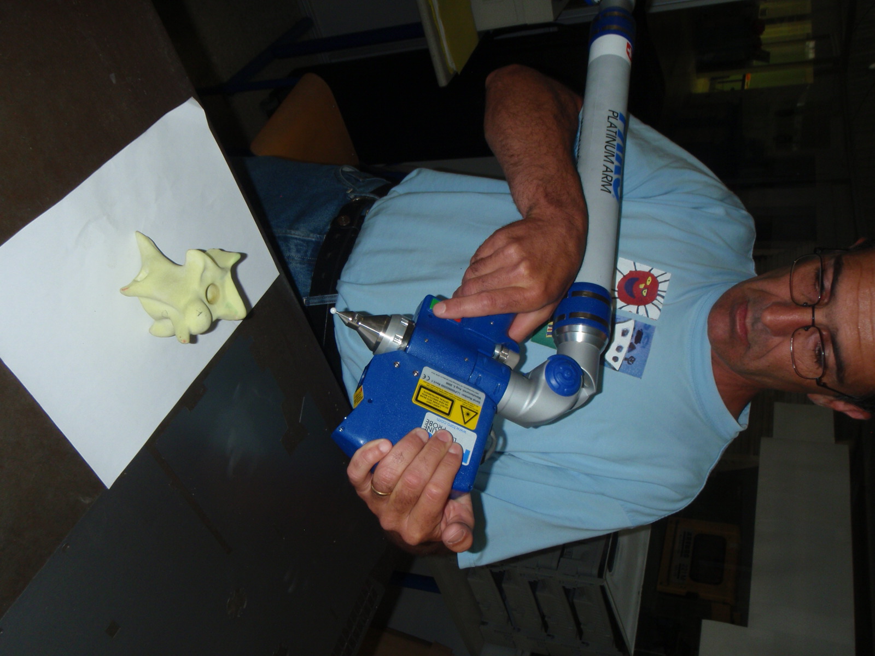
Modélisation 3D et imprimante 3D
L’art, les technologies : dialogue ou hybridation.
Assimilation, appropriation, réorientation de connaissances scientifiques et de technologies pour créer.
Collaborations entre artistes et scientifiques, connaissances en partage, influences réciproques.

Slide 16
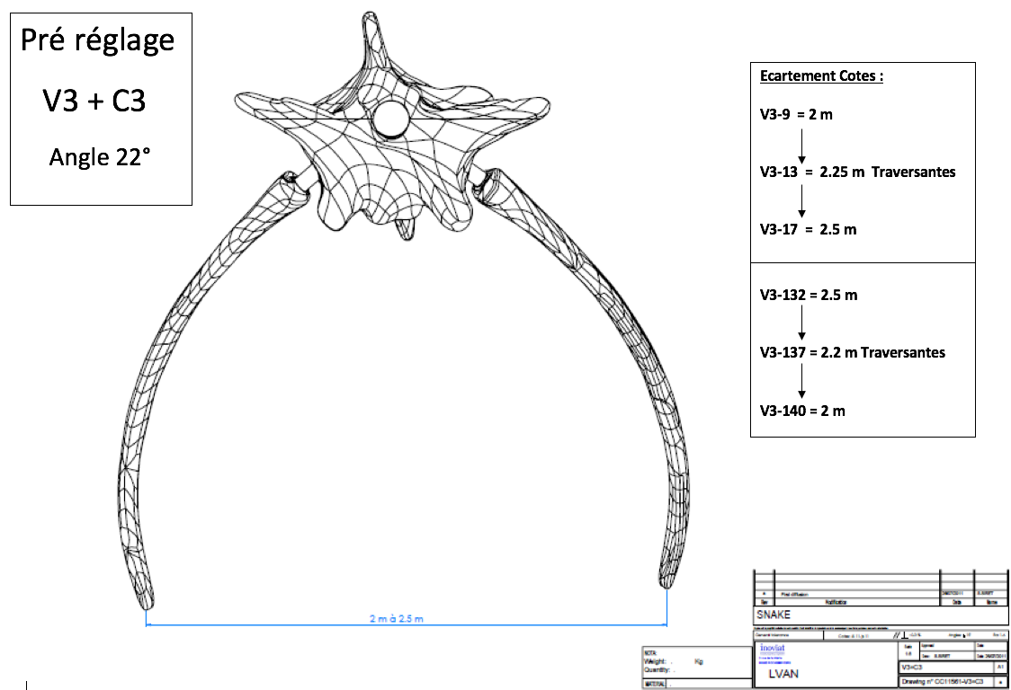
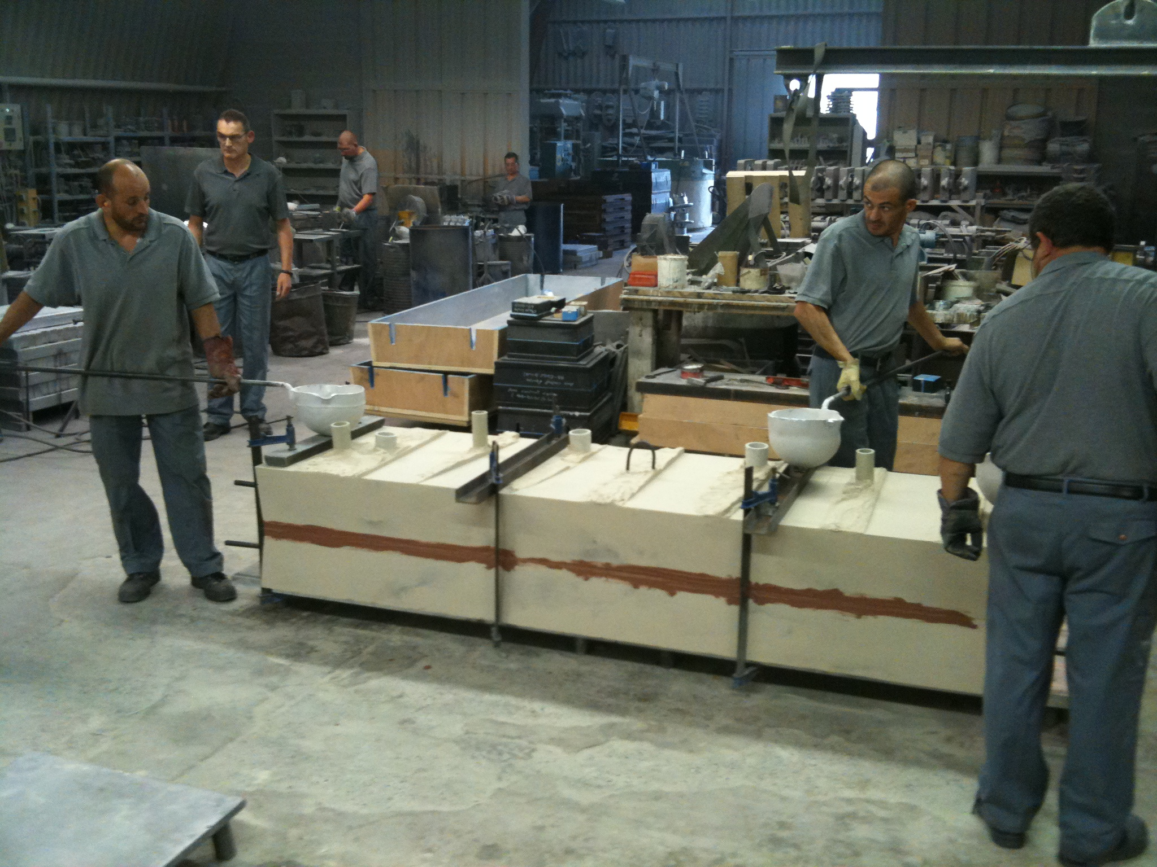
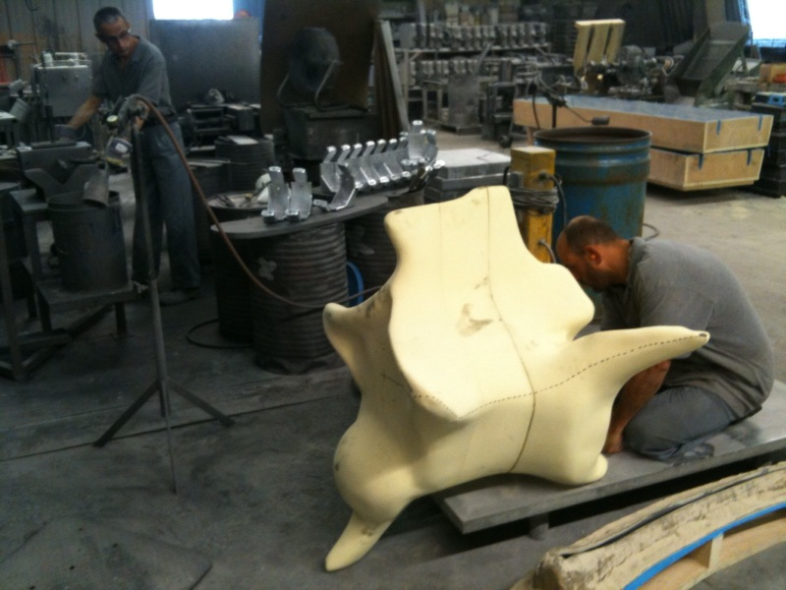
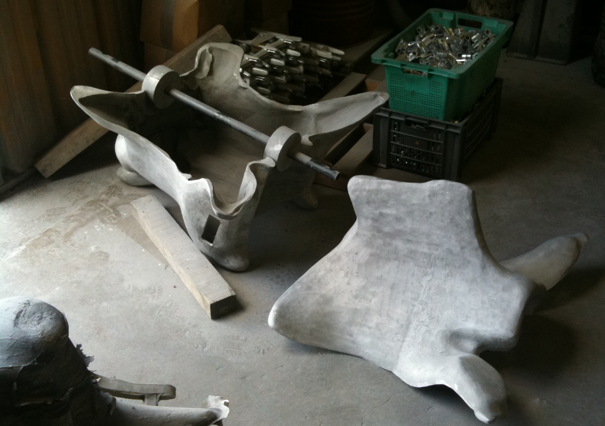
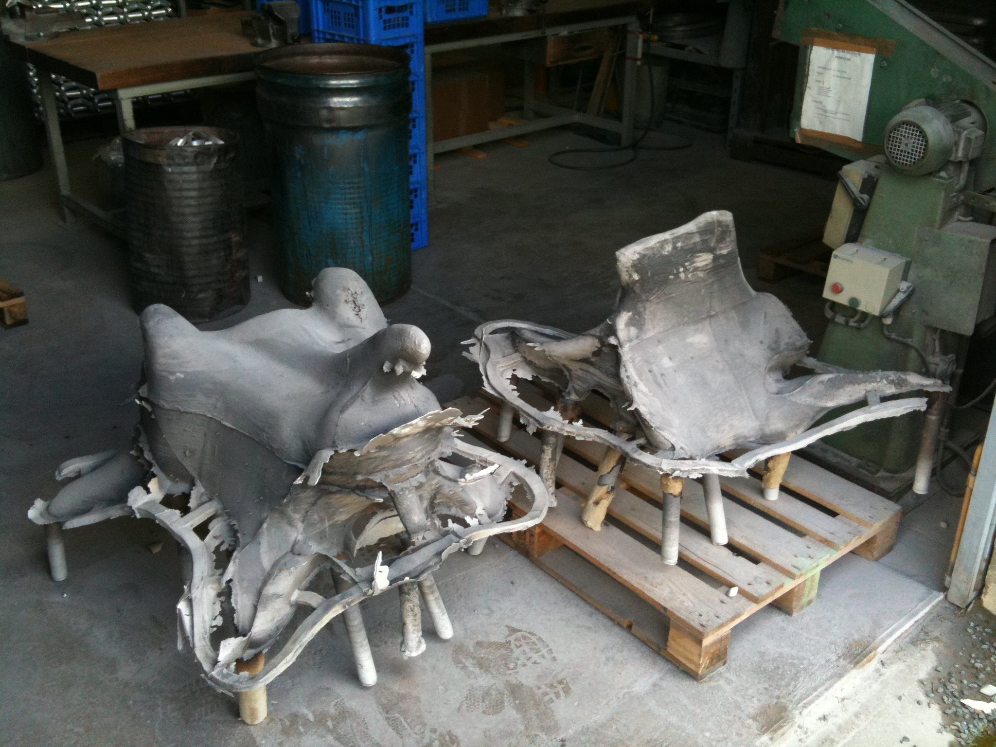
- 34 pieux de diamètre 140 cm (29 pour le corps et 5 pour la tête)
- 30 tubes de diamètre 80 cm
- 1 tube horizontal diamètre 140 cm (moelle épinière)
- Analyse corrosion : durée de vie requise 20 ans
Technique du
moulage en
aluminium :

Slide 17
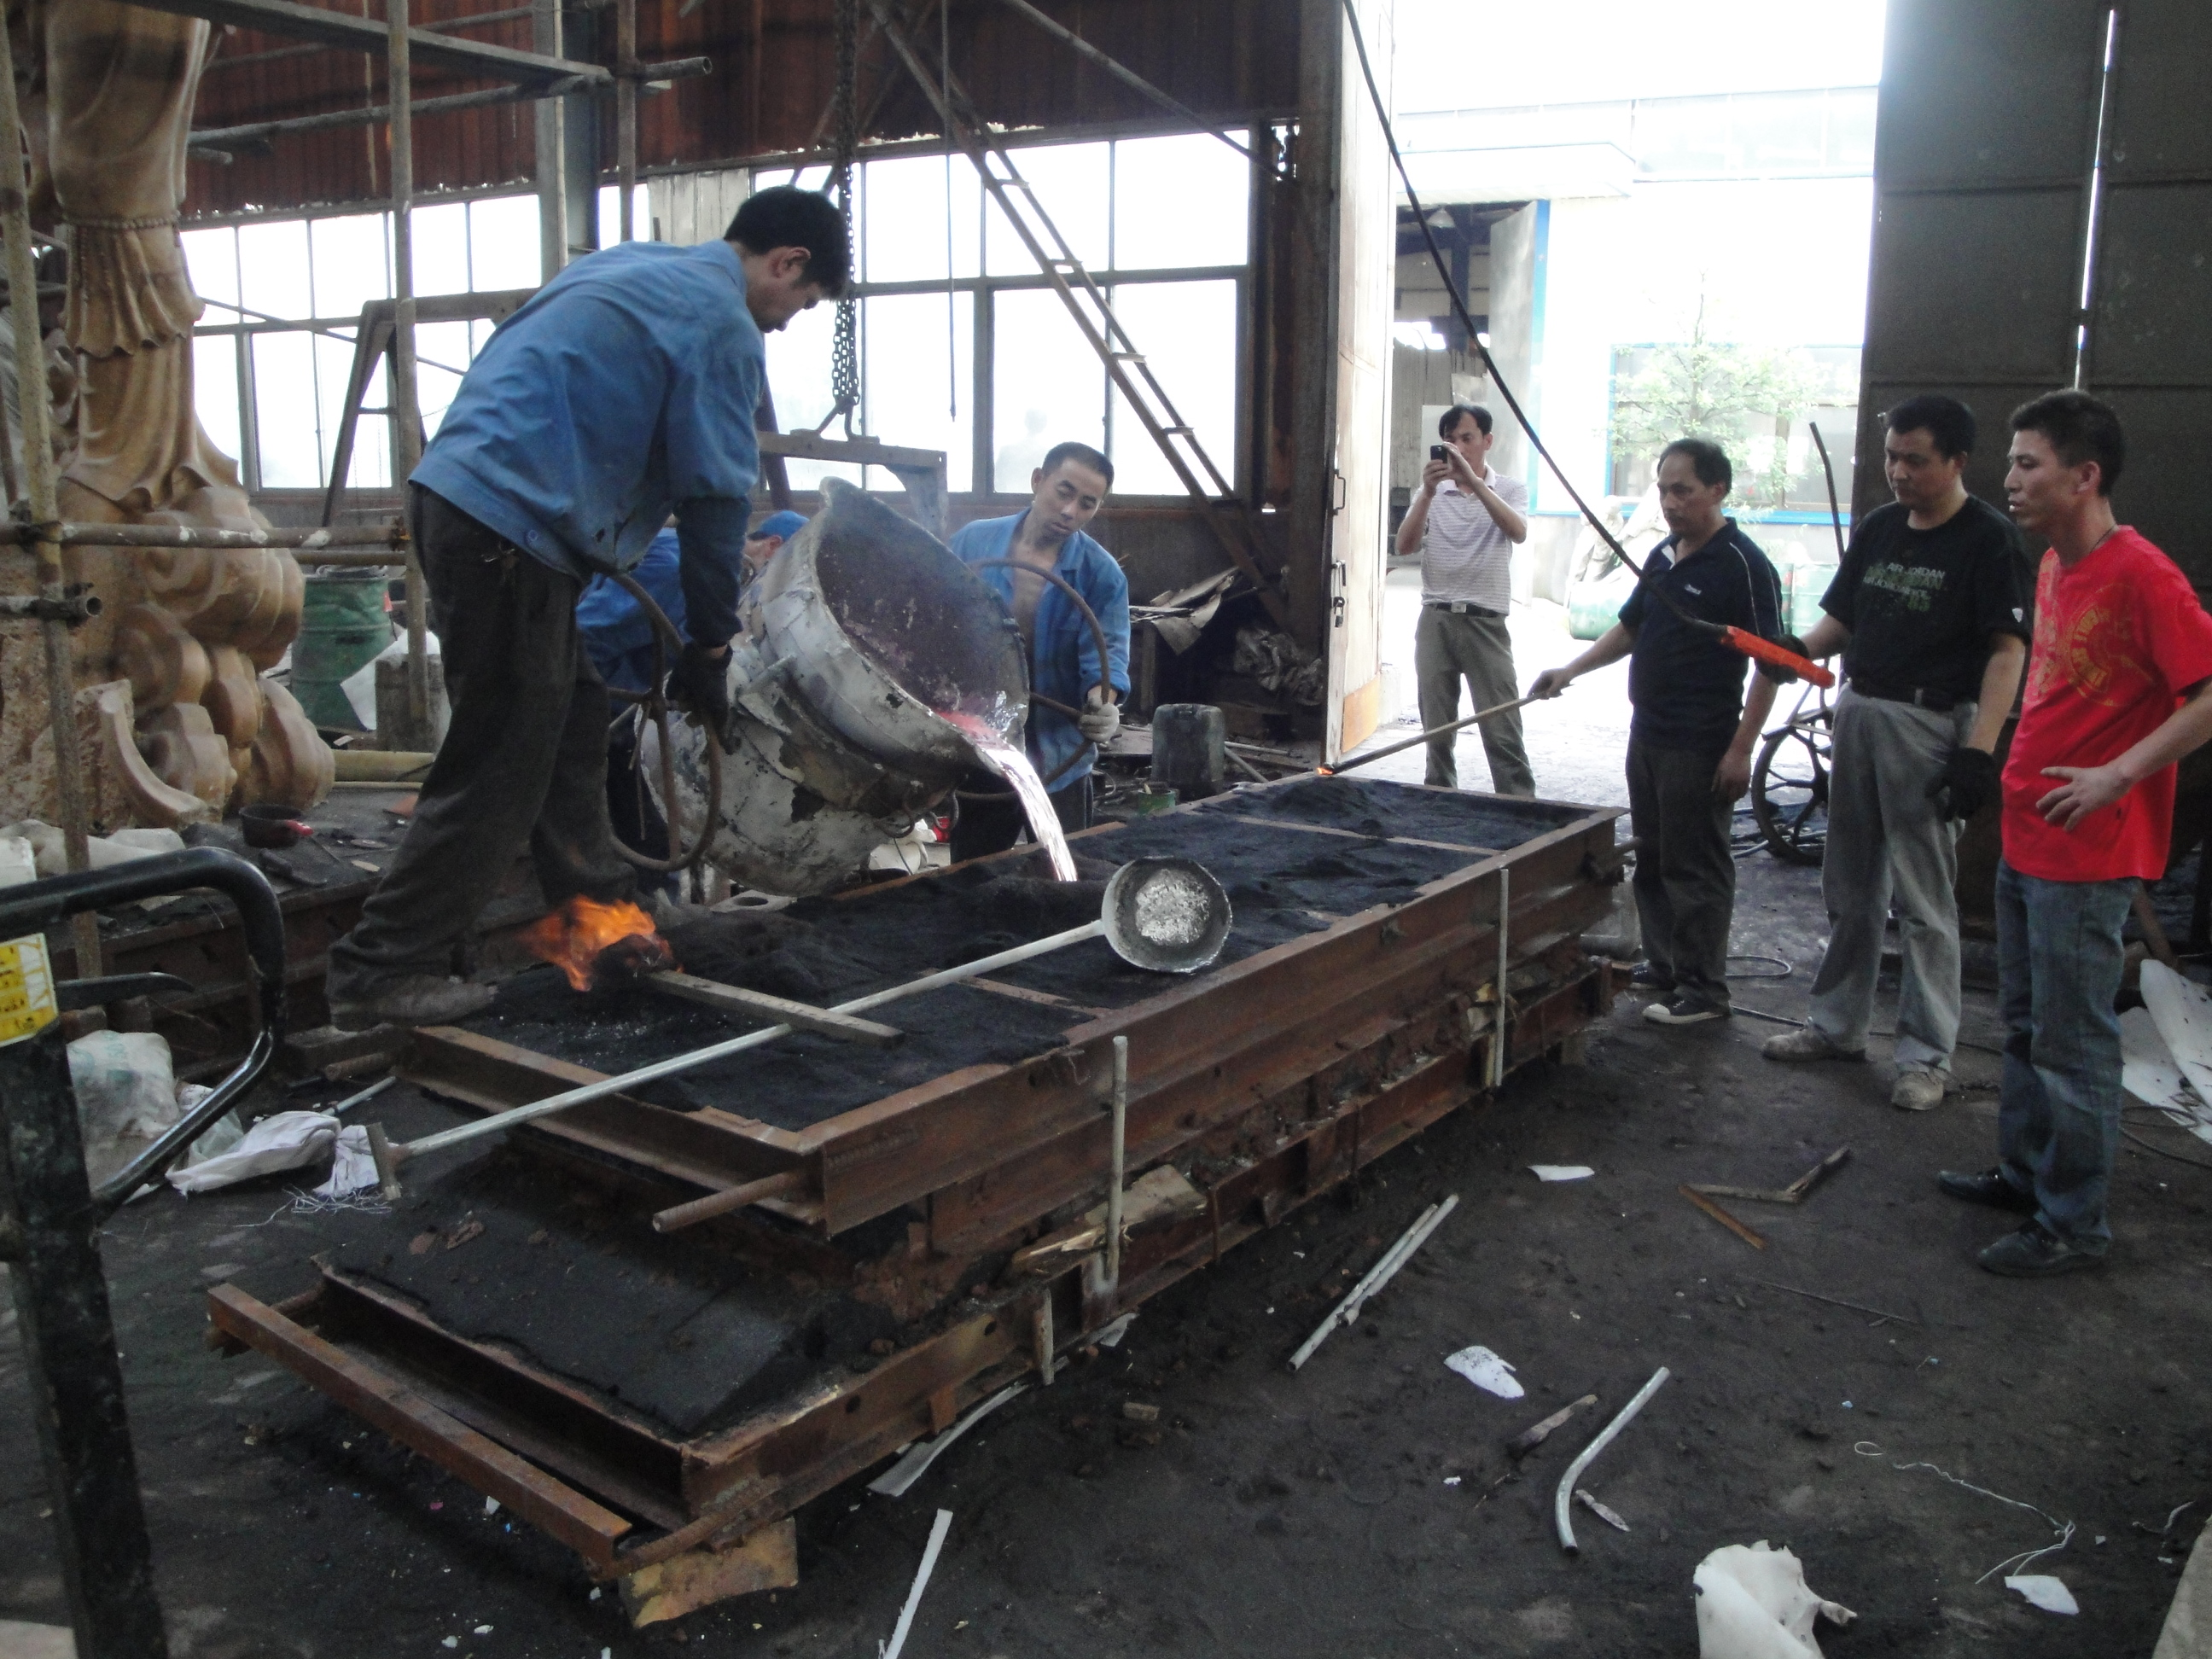
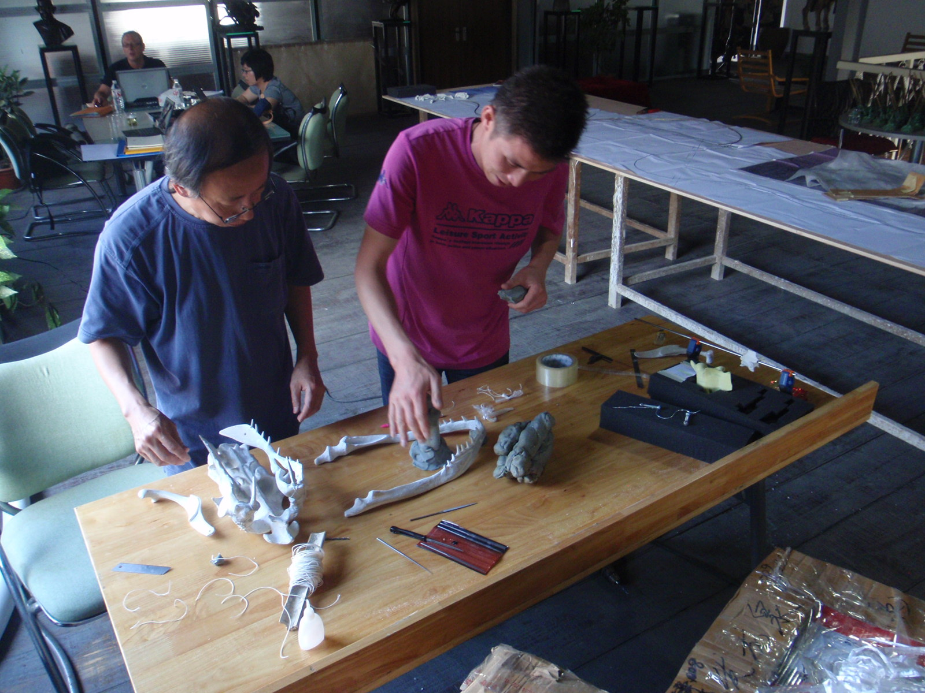
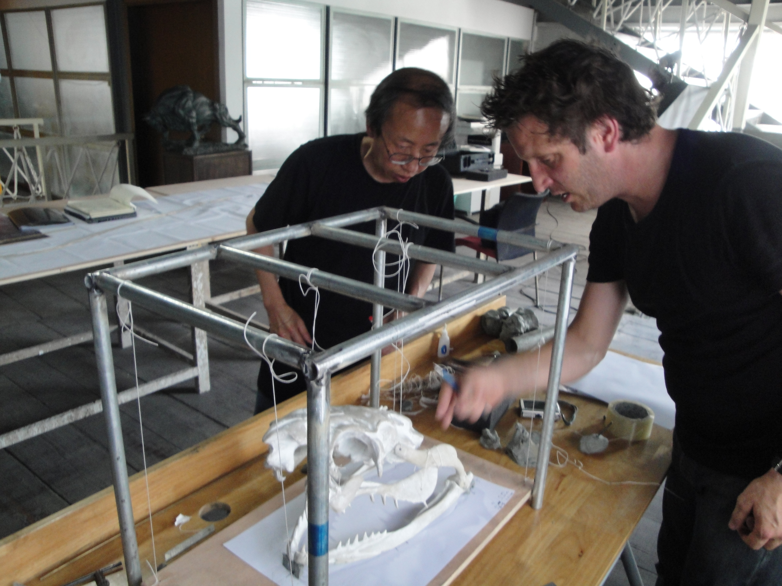
Collaboration
Tout travail de moulage d’une sculpture monumentale suppose de nombreux assistants (mouleurs, fondeurs).
Exemple : le sculpteur Auguste Rodin sculptait ses œuvres en argile ou en plâtre, mais ce sont des praticiens (Camille Claudel, Antoine Bourdelle, Aristide Maillol, Constantin Brancusi, …) qui les taillaient dans le marbre, et des fondeurs qui les coulaient dans le bronze.

Slide 18
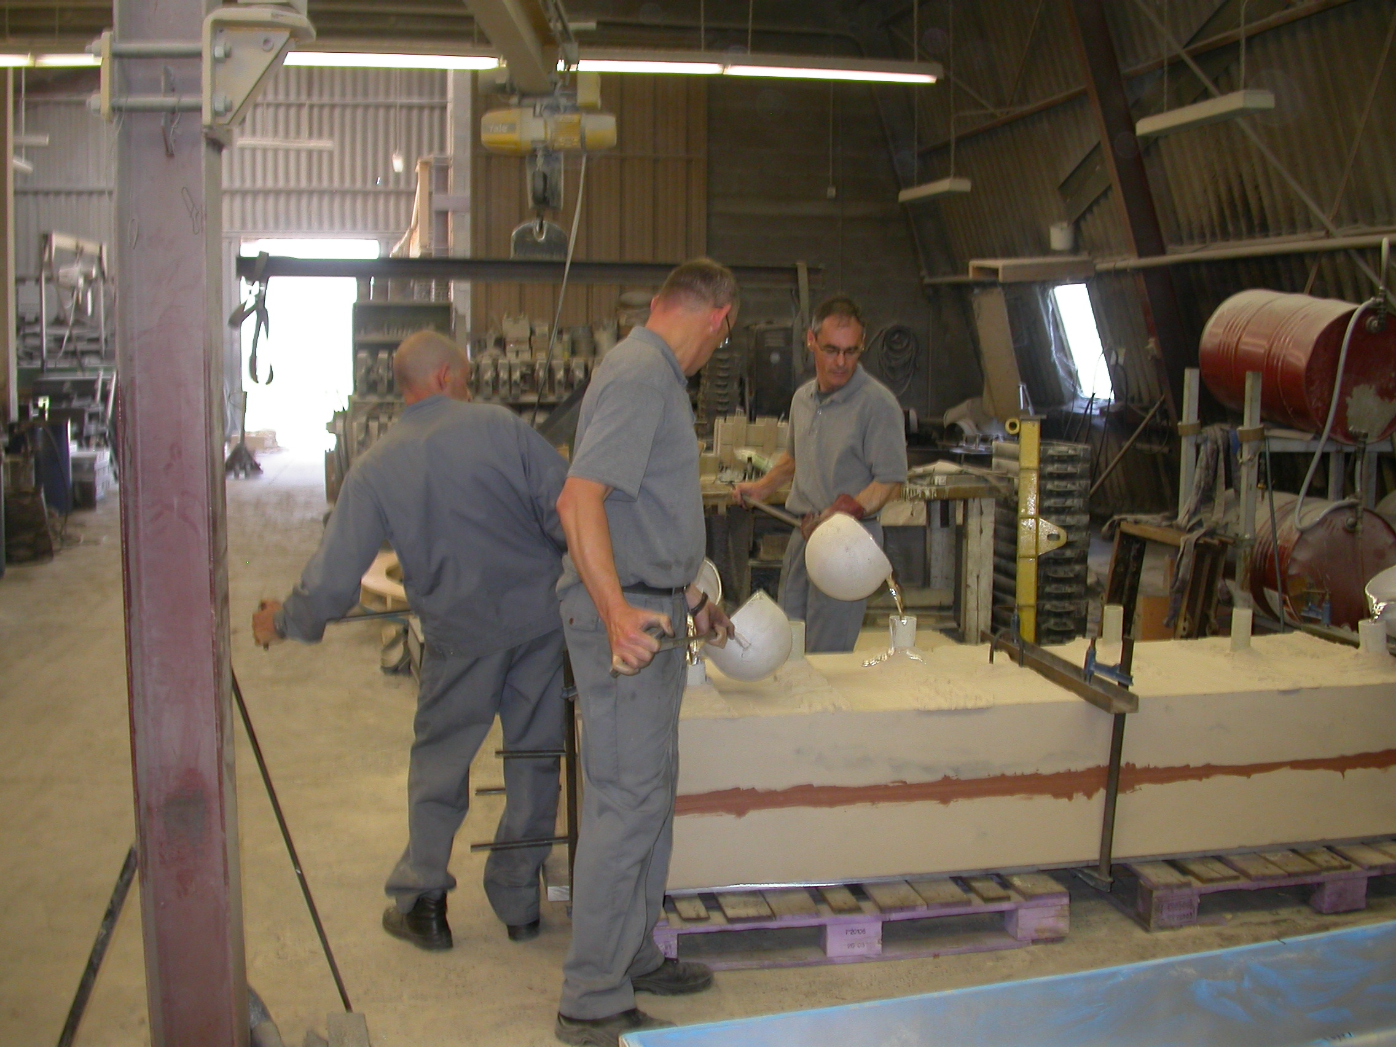
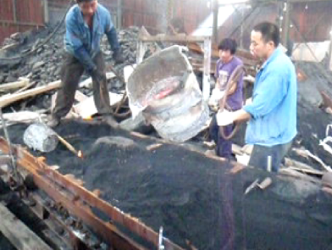
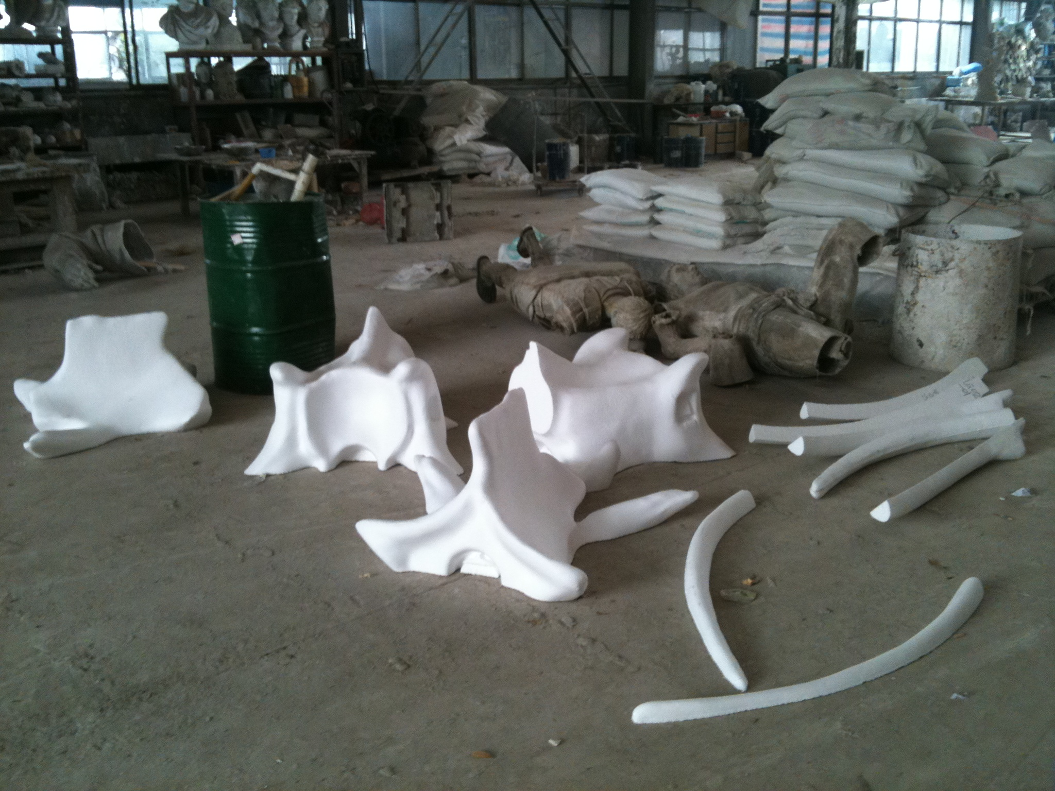
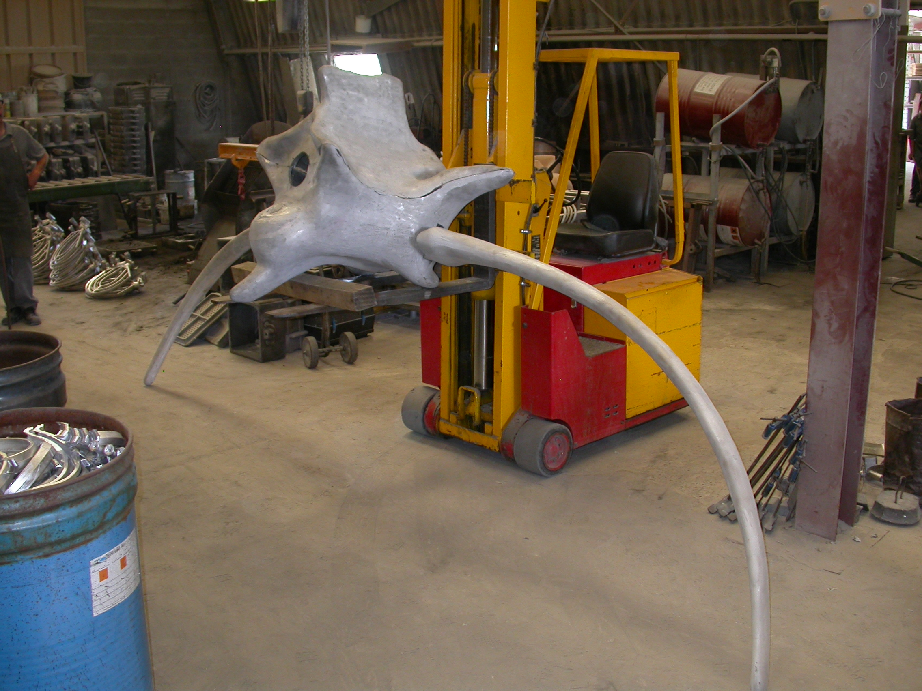
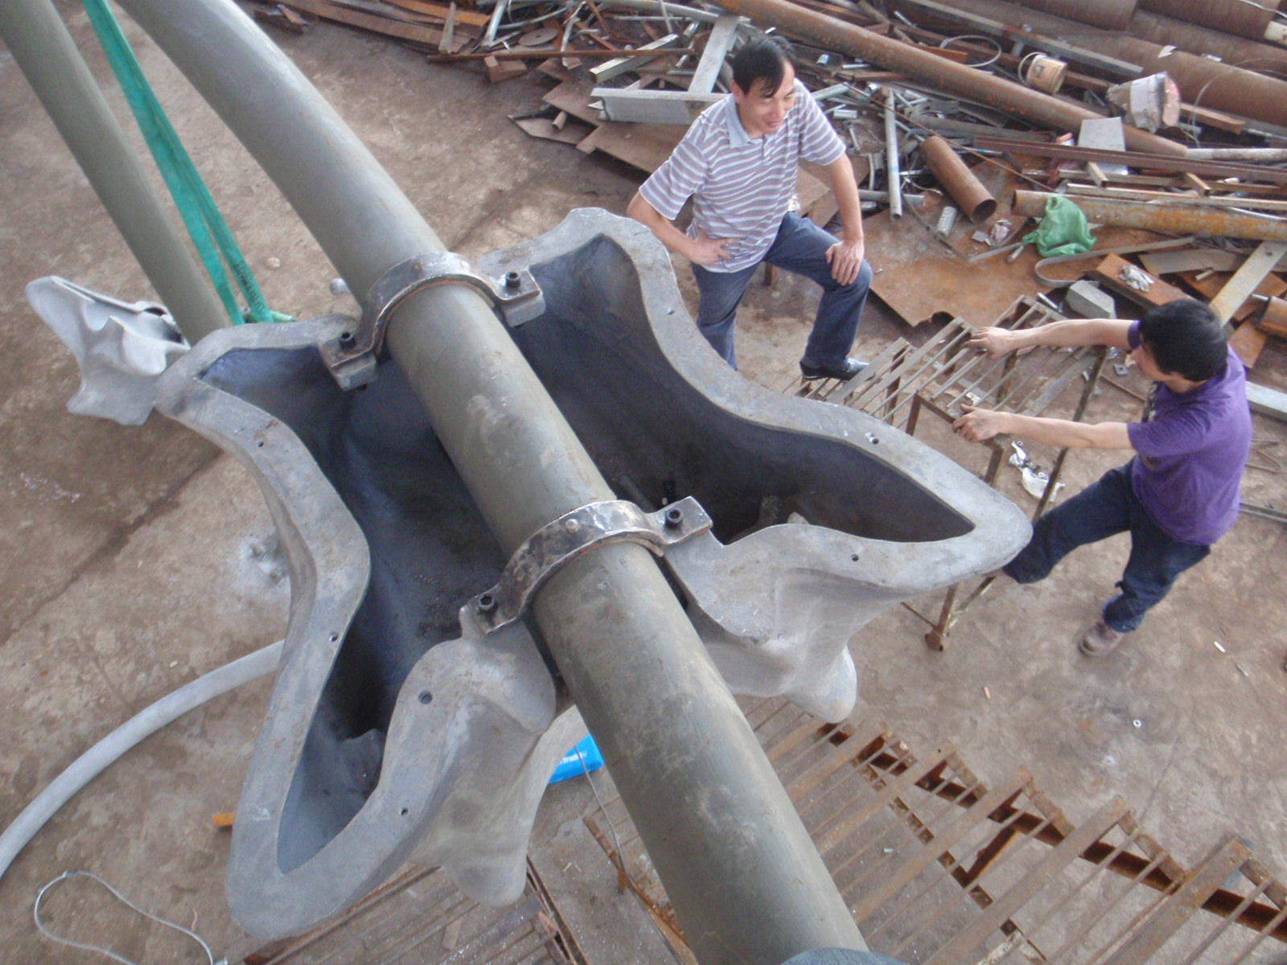
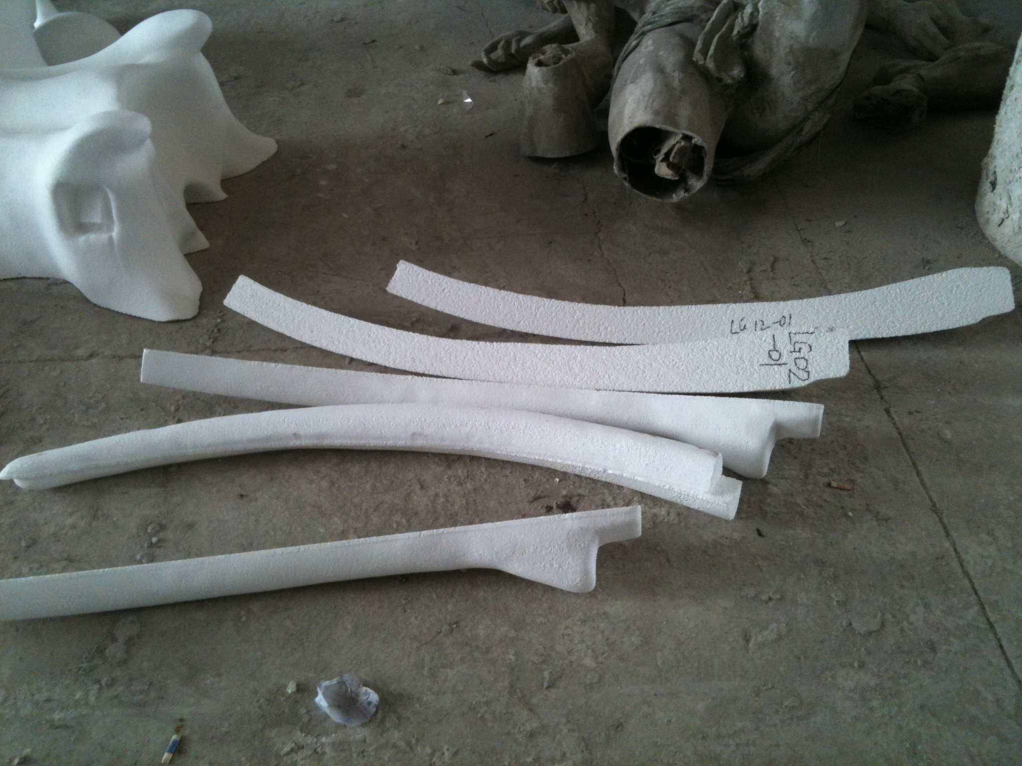
Prototype en France
L’aluminium est un métal malléable, ductile (peut être allongé, étendu, étiré sans se rompre) argenté, peu altérable à l’air ou à l’eau (ne rouille pas) et peu dense (très léger). C'est le métal le plus abondant de l'écorce terrestre. Il peut être facilement usiné et moulé (liquide à 650° / le bronze l’est à 1200°).
Fabrication en Chine : fonte d’aluminium
Prototype à échelle 1 en polystyrène d’après modélisation 3D

Slide 19
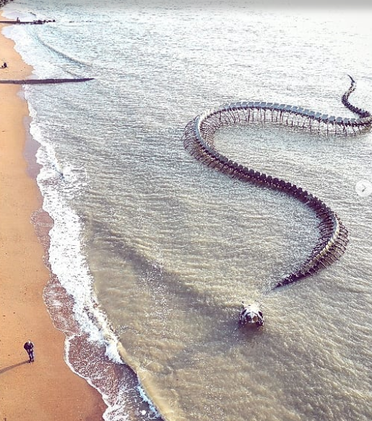
Lien vers la carte mentale sur GoConqr
Entrées de programme et vocabulaire + autres œuvres en lien sous forme de carte mentale : clic = zoom en ligne

Slide 20
Eléments biographiques et autres œuvres de l’artiste
VOIR la LIGNE du TEMPS complète :
https://www.profartspla.info/wordpress/2020/11/28/lignes-du-temps-hyp/

